Slide 1
3 ноябрь көнне Балтач үзәк китапханәсендә Бөтенрусия акциясендә кушылып “Сәнгать төне” уздырылды. “Сәнгать төне”ндә китапханәгә килгән күпсанлы кунаклар сәнгать музее белән таныштылар, китапханә каршында оештырылган “Салават күпере”, “Күңел җәүһәрләре” клубларында мастер-класс уздылар, самовардан төрле шифалы үлән чәйләре эчтеләр, төрле образларда фотога төштеләр. Китапханә хезмәткәрләре аларны иң яңа китаплар белән таныштырдылар. Кичә кунаклары өчен “Сәнгать дөньясында” исемле китап күргәзмәсе эшләде. “Сәнгать төне” район сәнгать мәктәбенең инструменталь ансамле, җырлары белән баетылды. Сихри “Сәнгать төне” театраль «Йөзек кашы», әдәби “Шигъри тәлгәшләр” клубы әгъзалары чыгышы белән тәмамланды. “Йөзек кашы” әгъзалары Альберт Гаделнең өр-яңа китабыннан “Безнең авыл Наполеоны” пьесасыннан өзек күрсәттеләр. Сәнгать сөючеләр үзләре дә шигырьләр сөйләделәр, җырлар җырладылар.

Slide 2
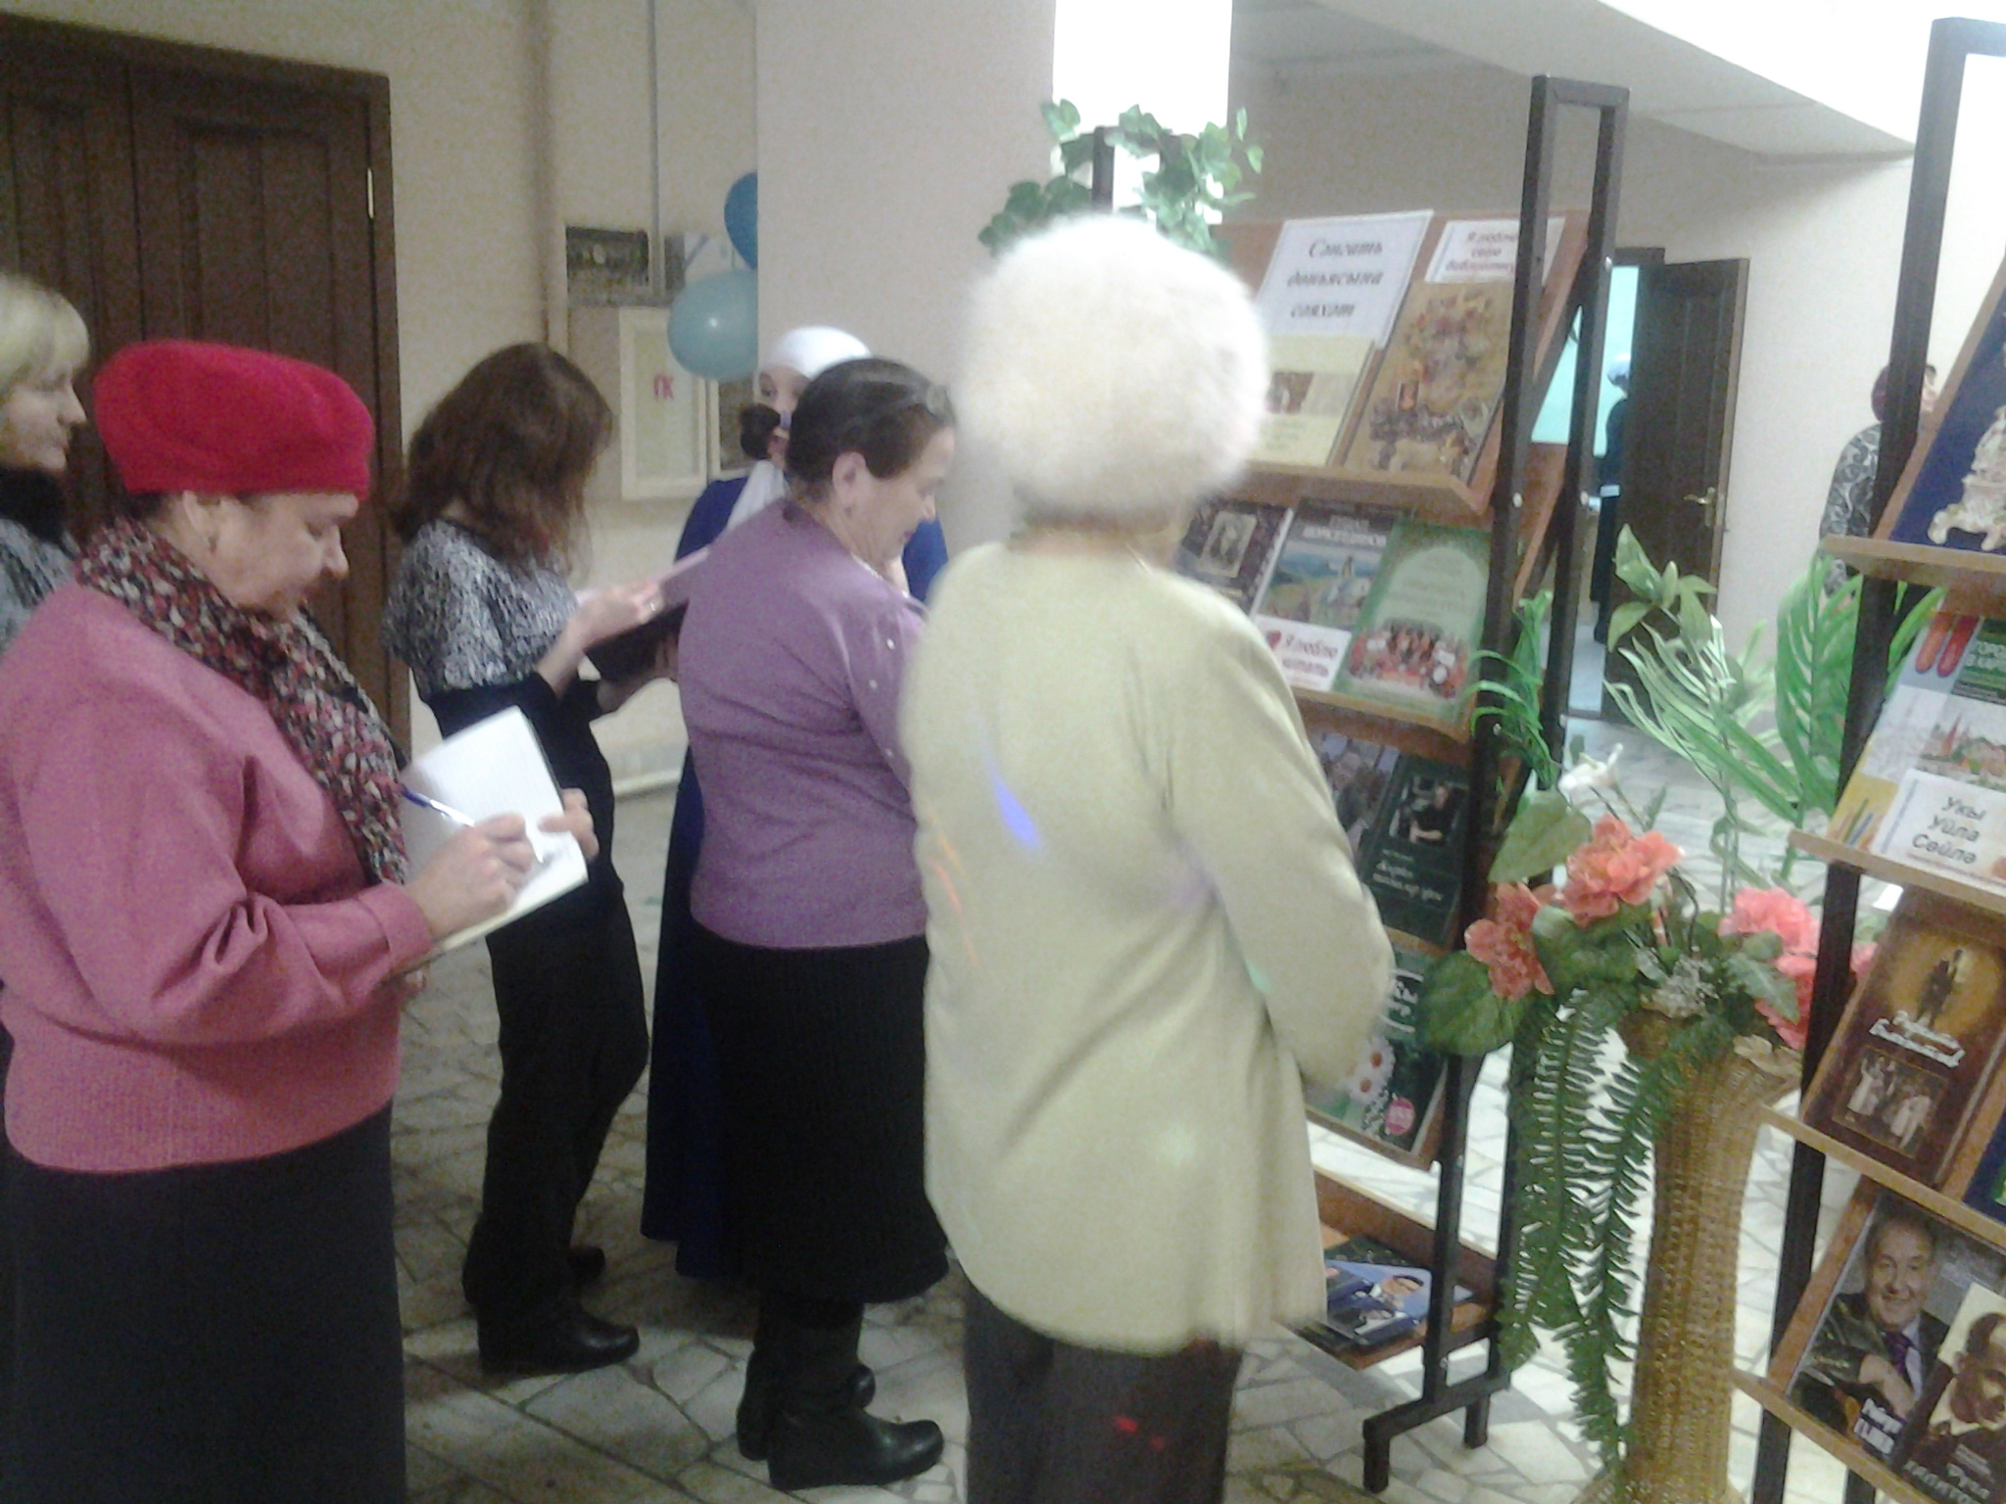

Slide 3
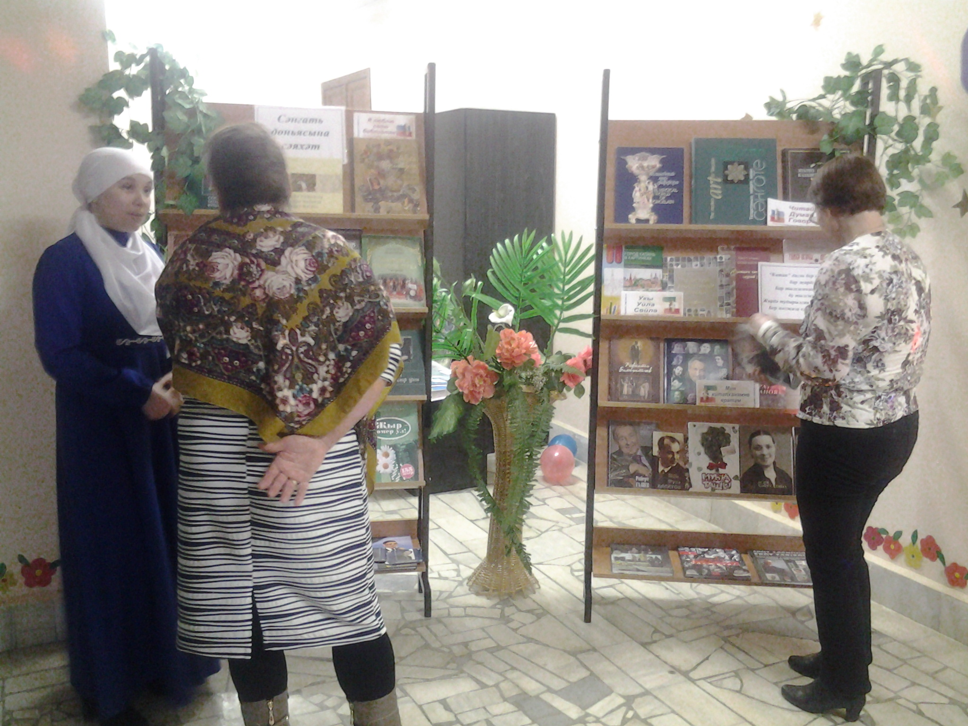

Slide 4
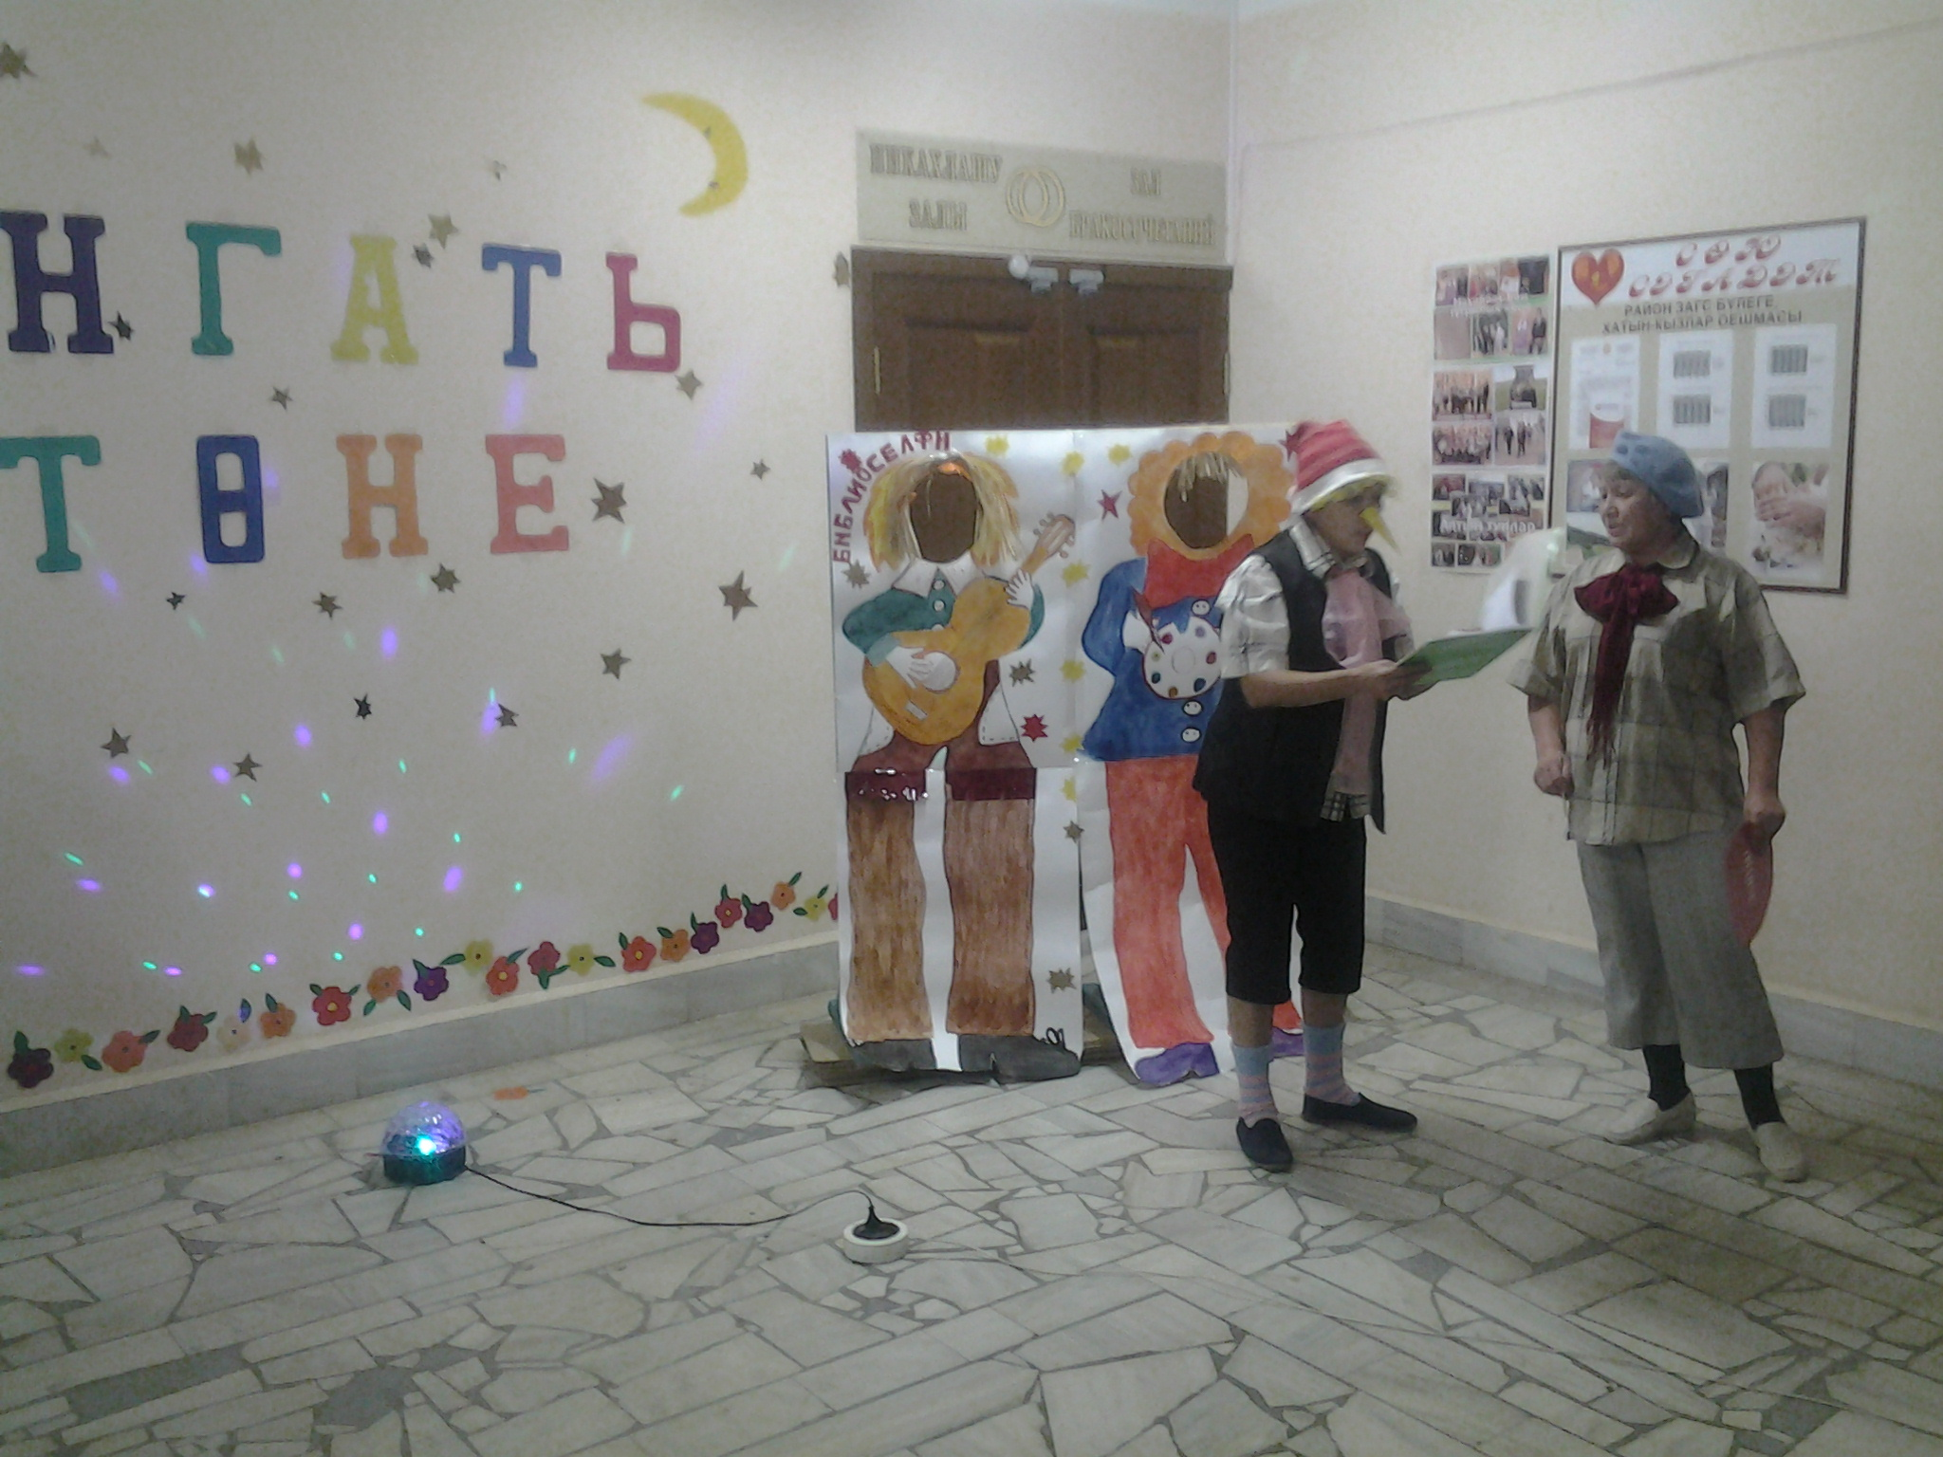

Slide 5
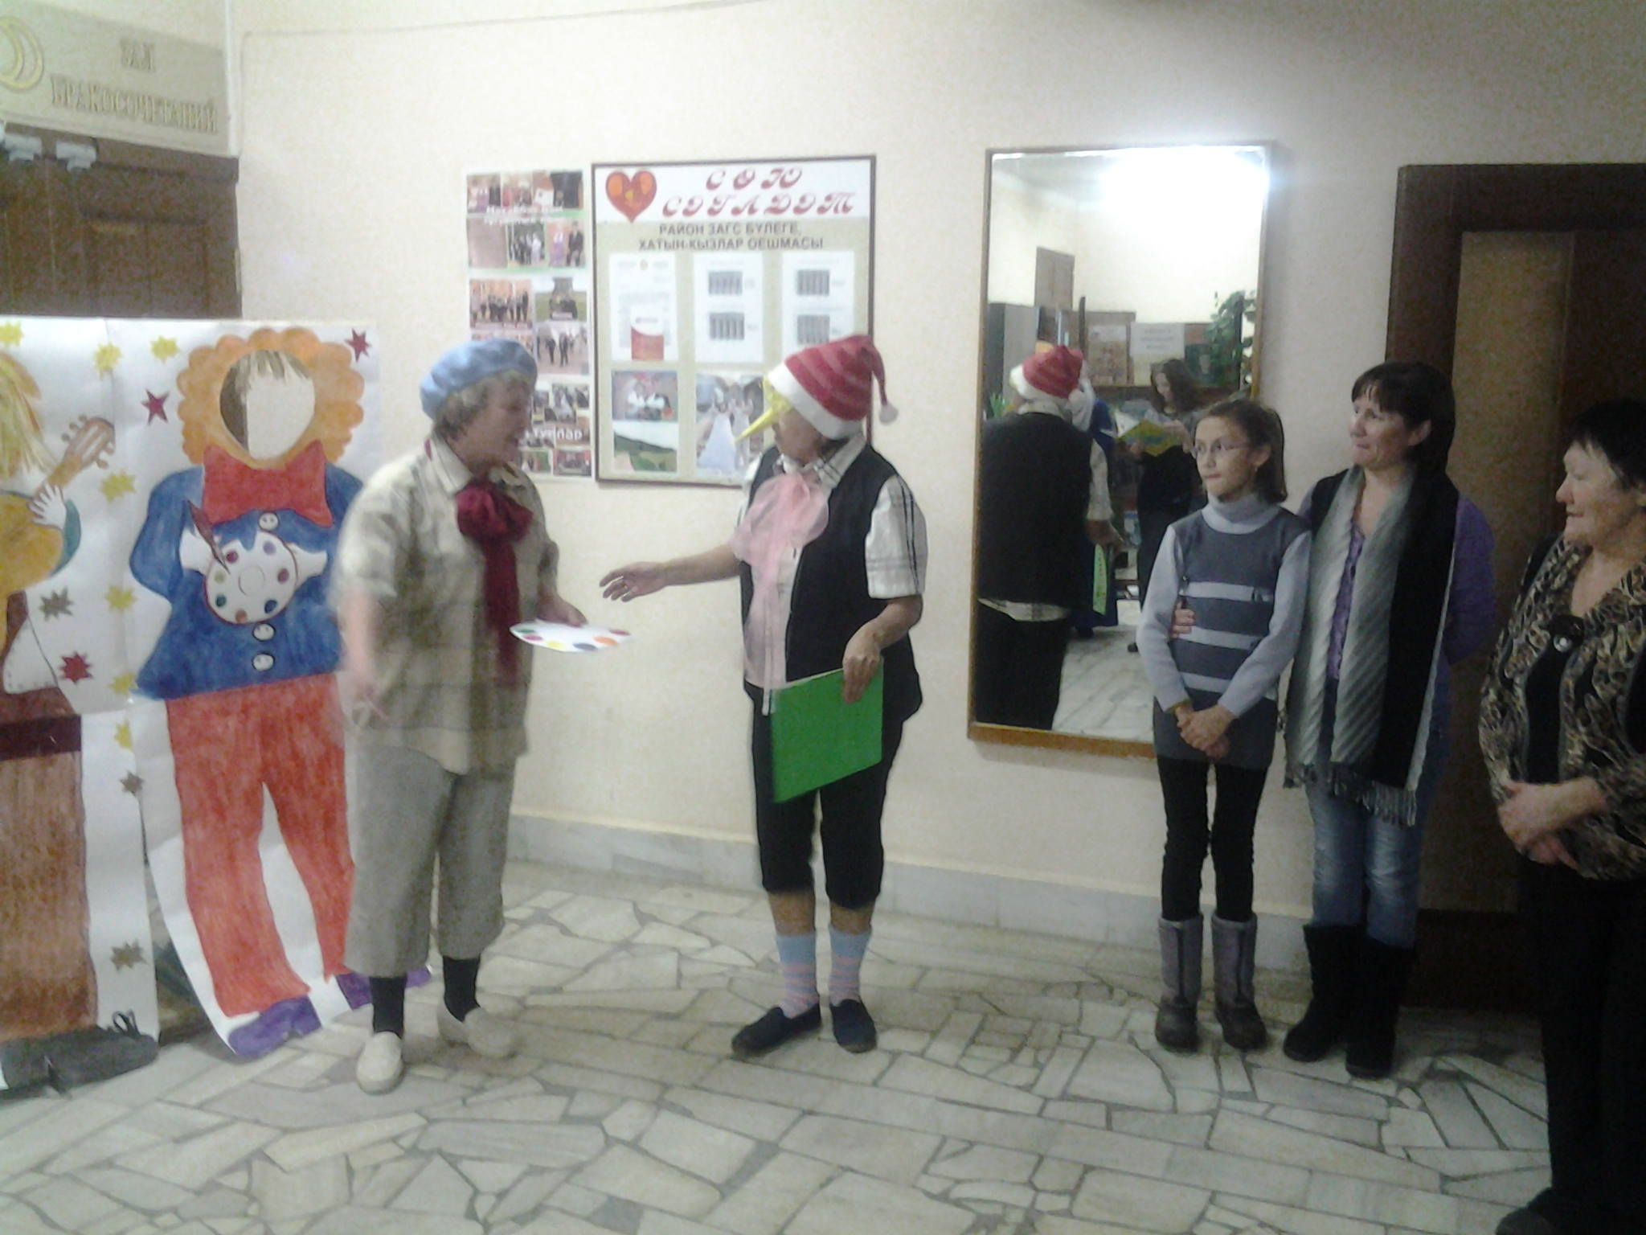

Slide 6
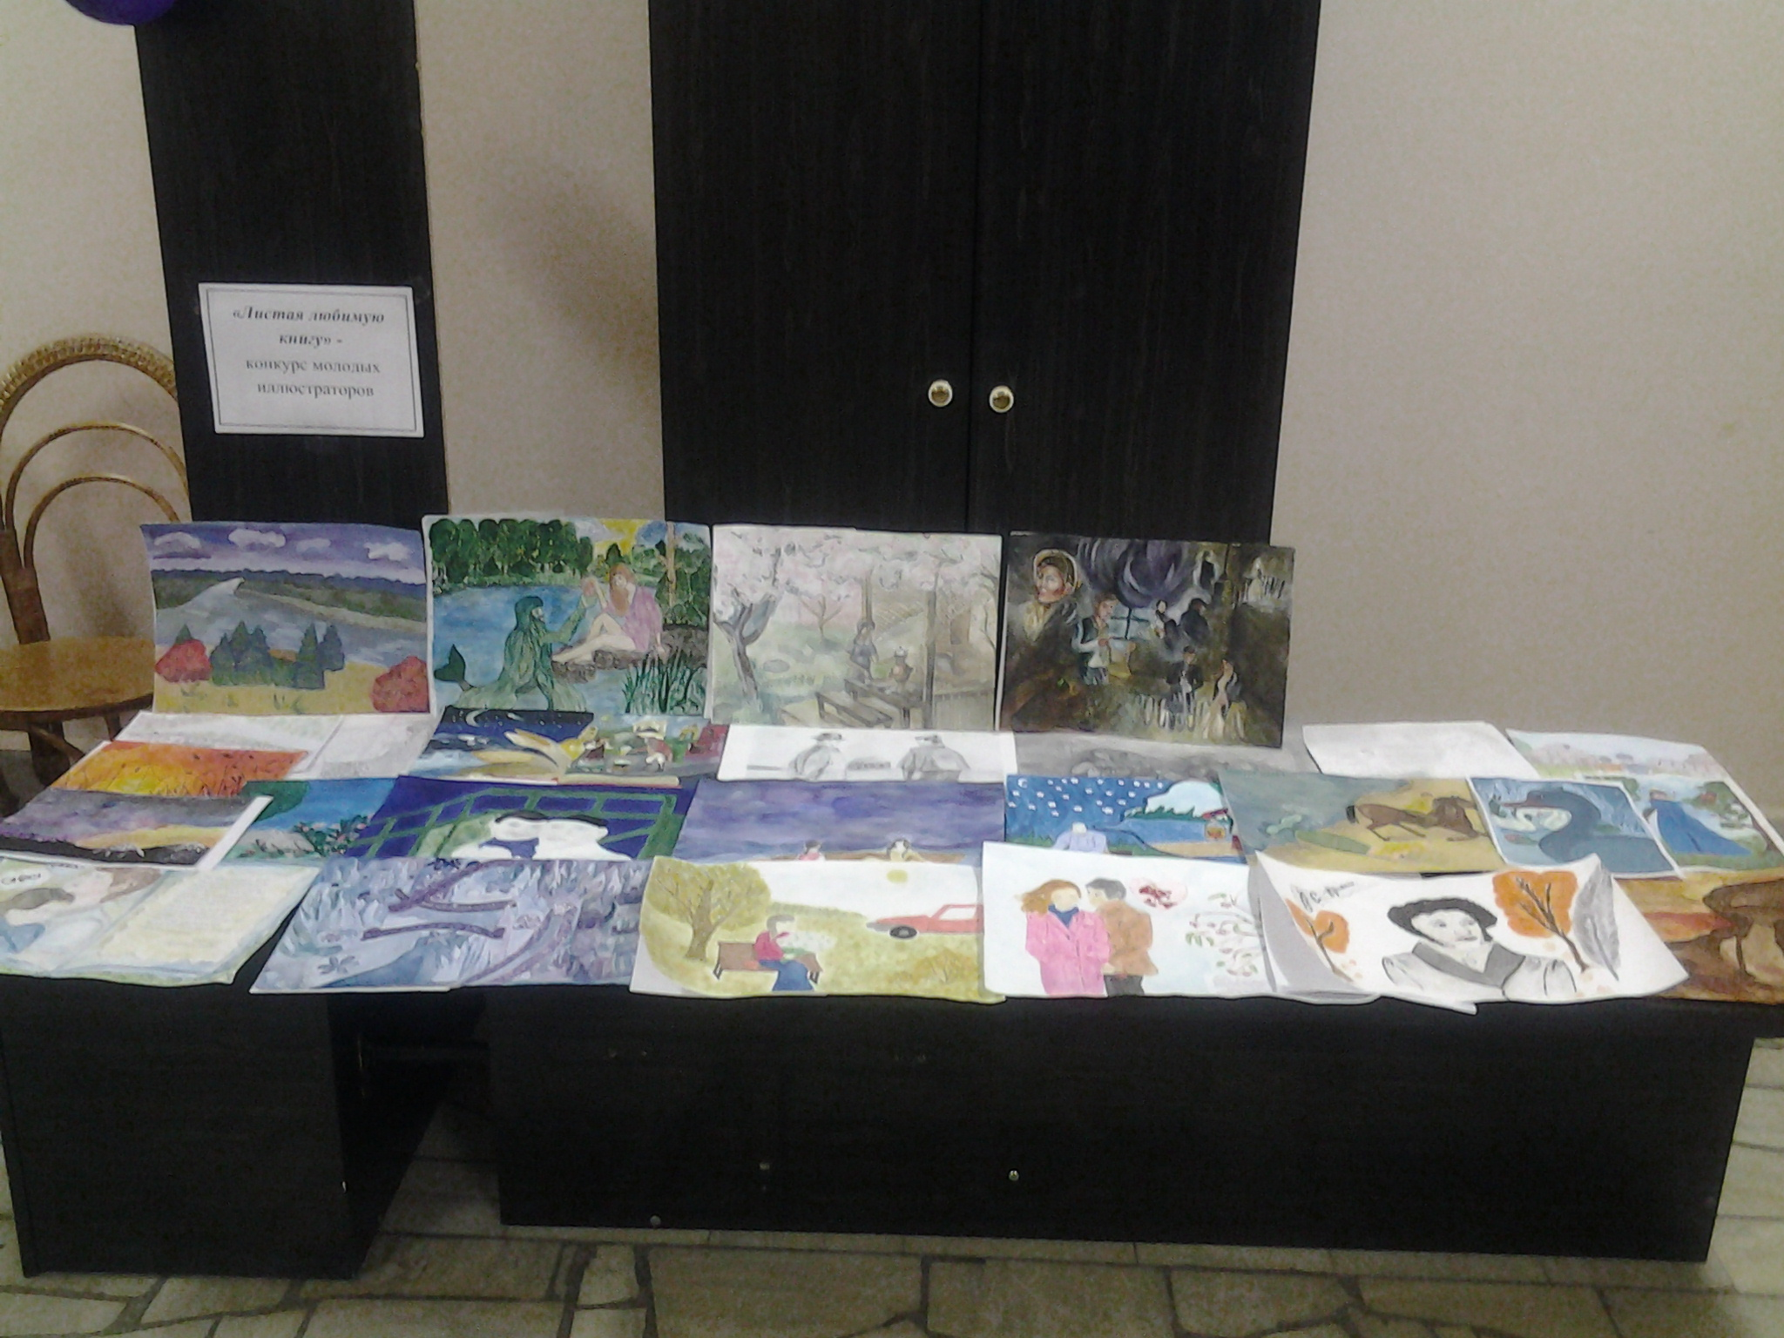

Slide 7
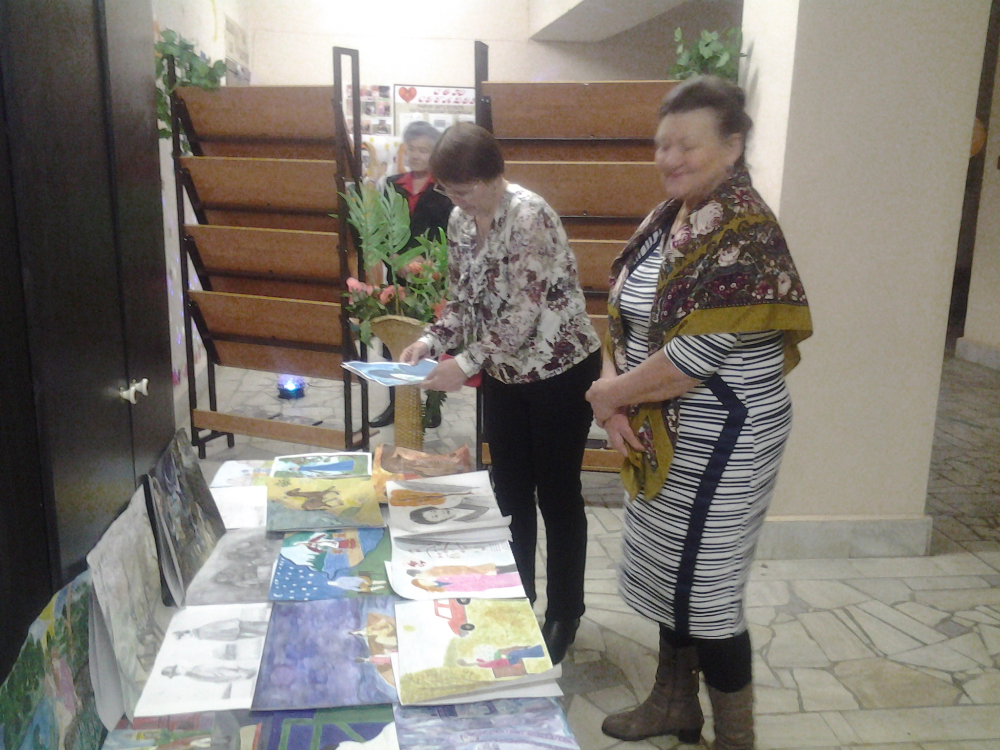

Slide 8
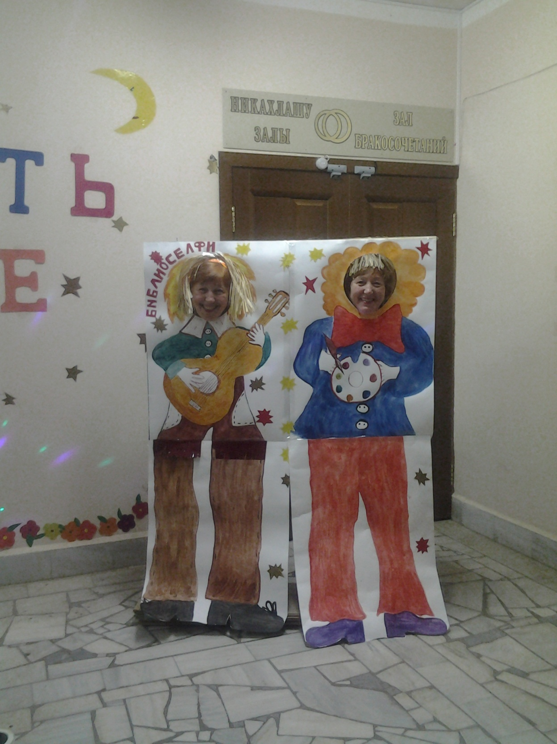

Slide 9
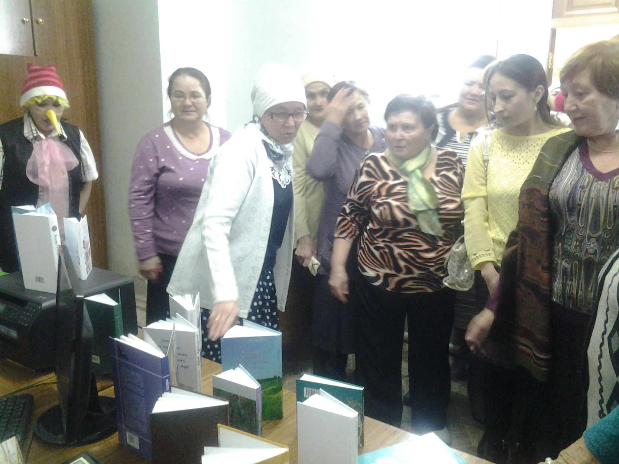

Slide 10
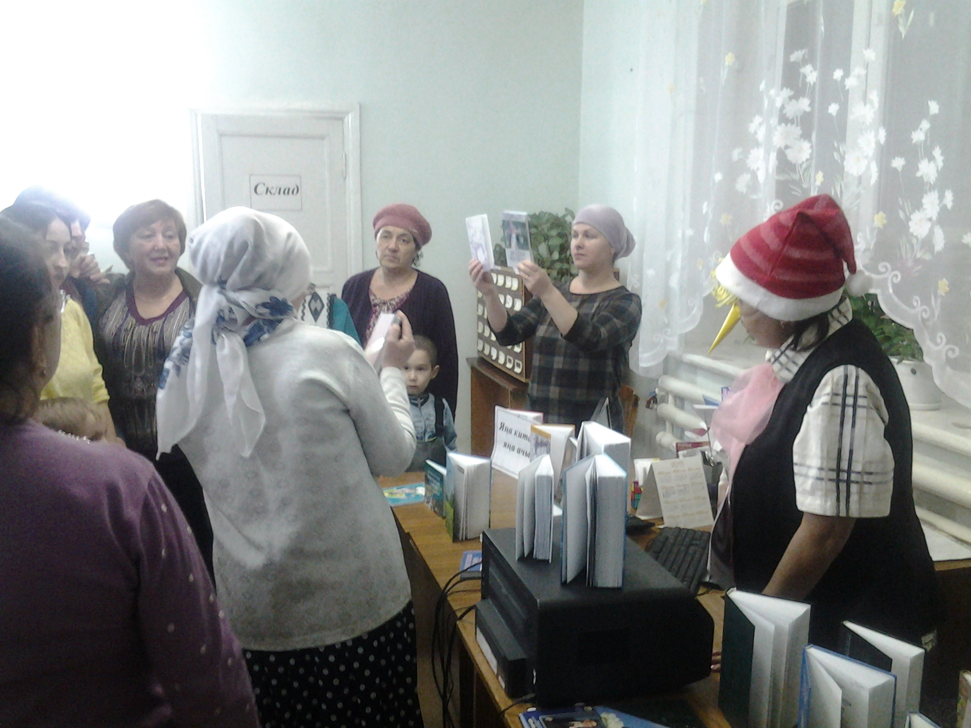

Slide 11
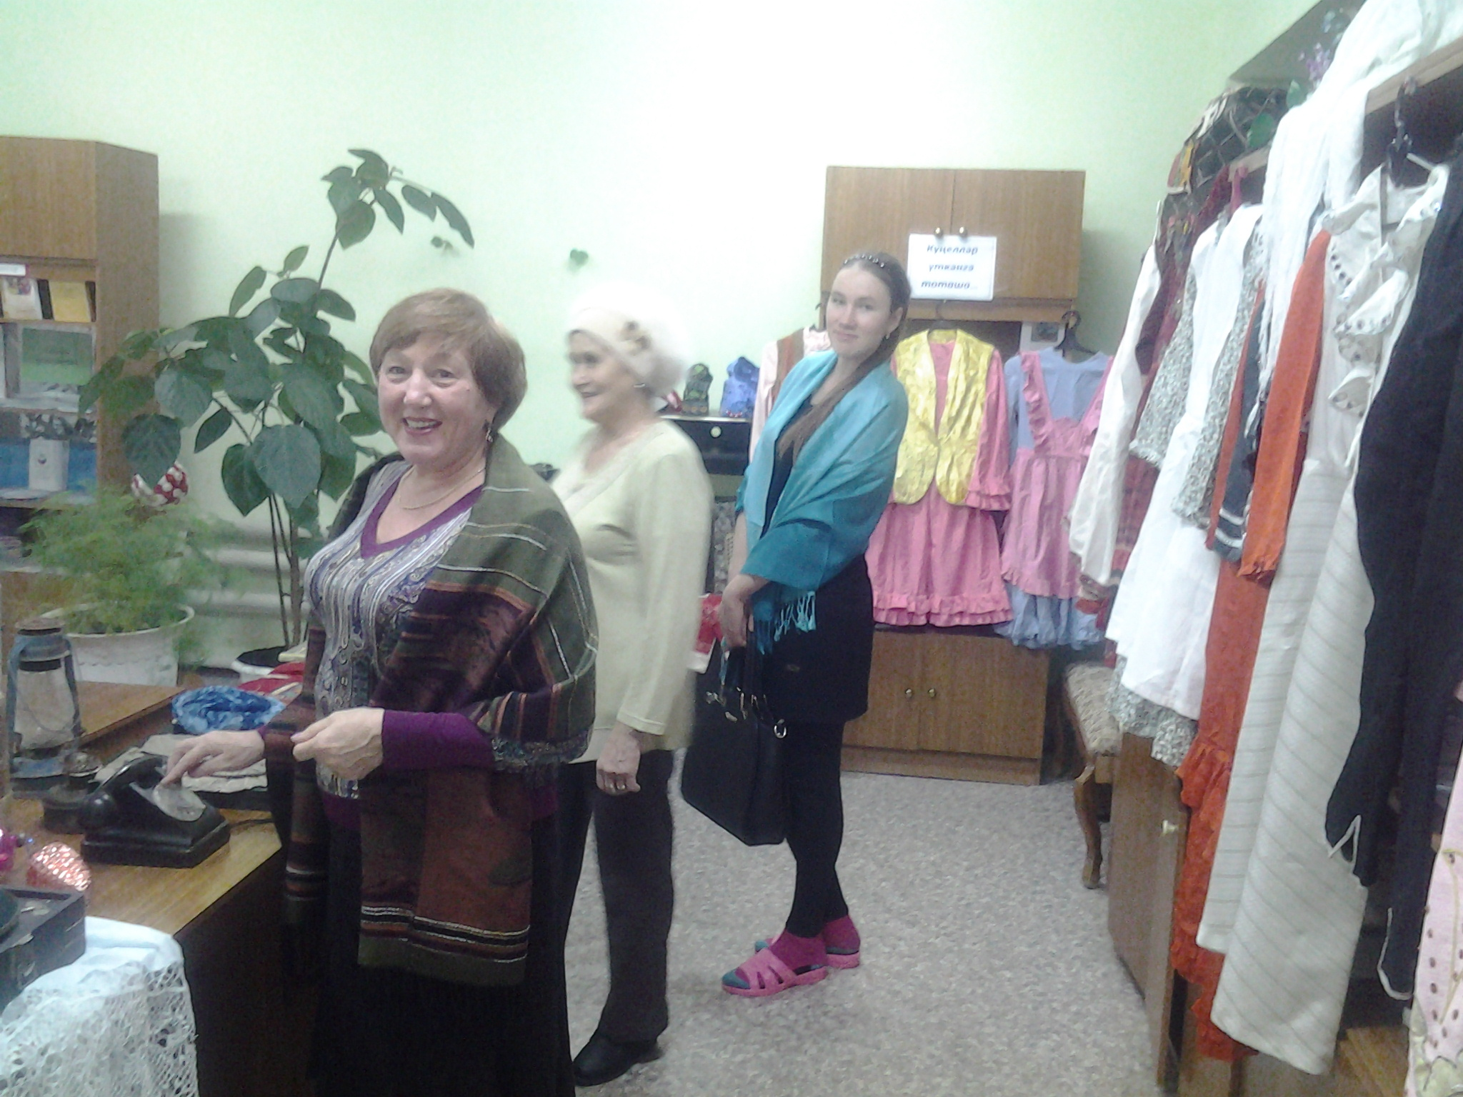

Slide 12
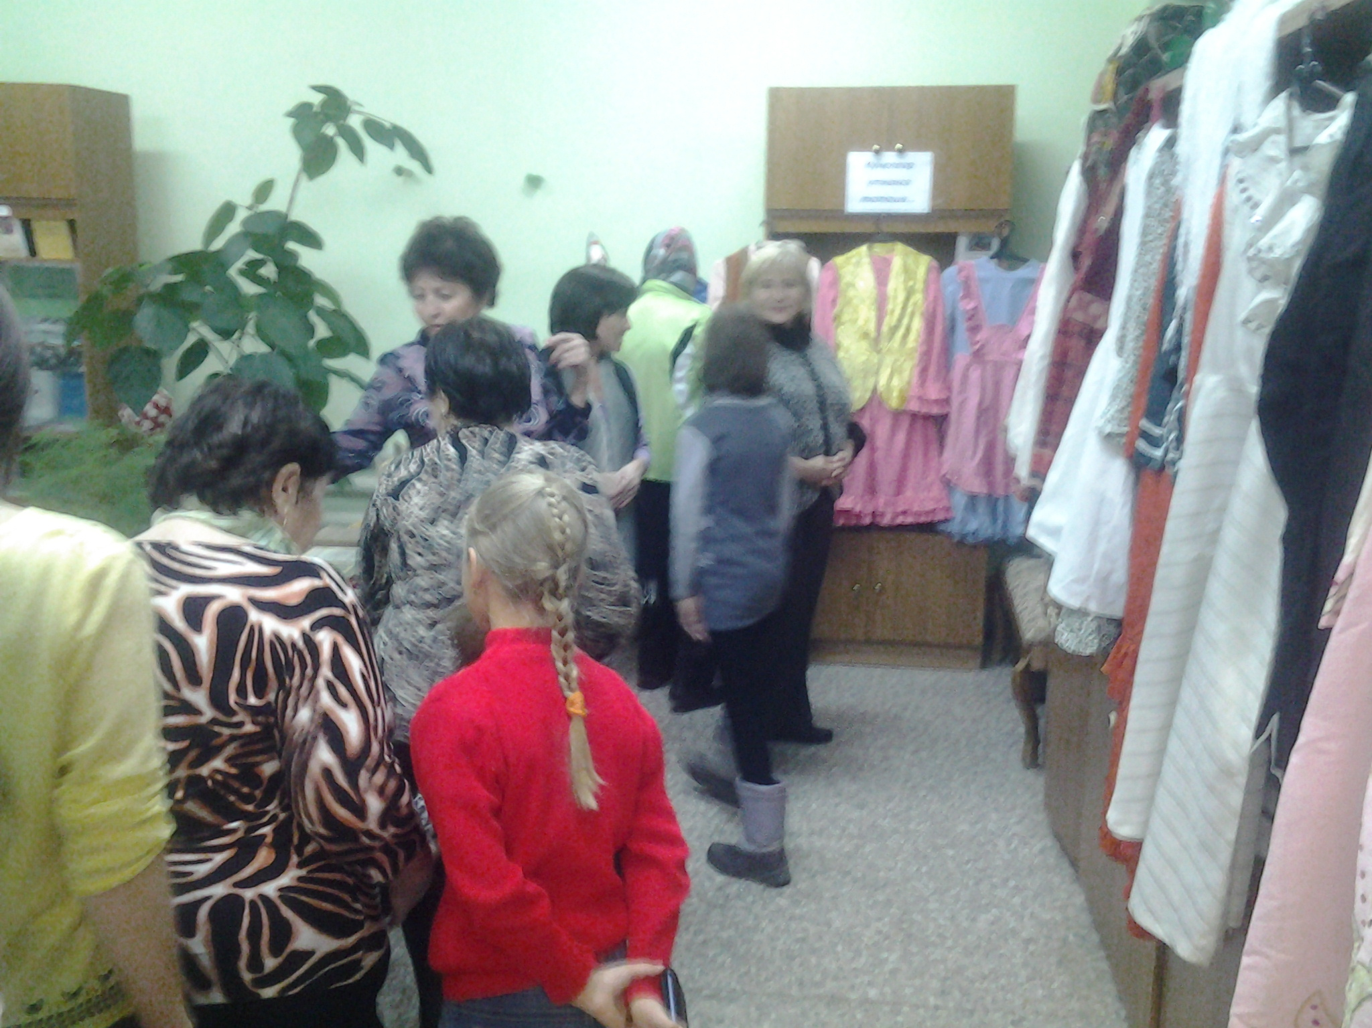

Slide 13
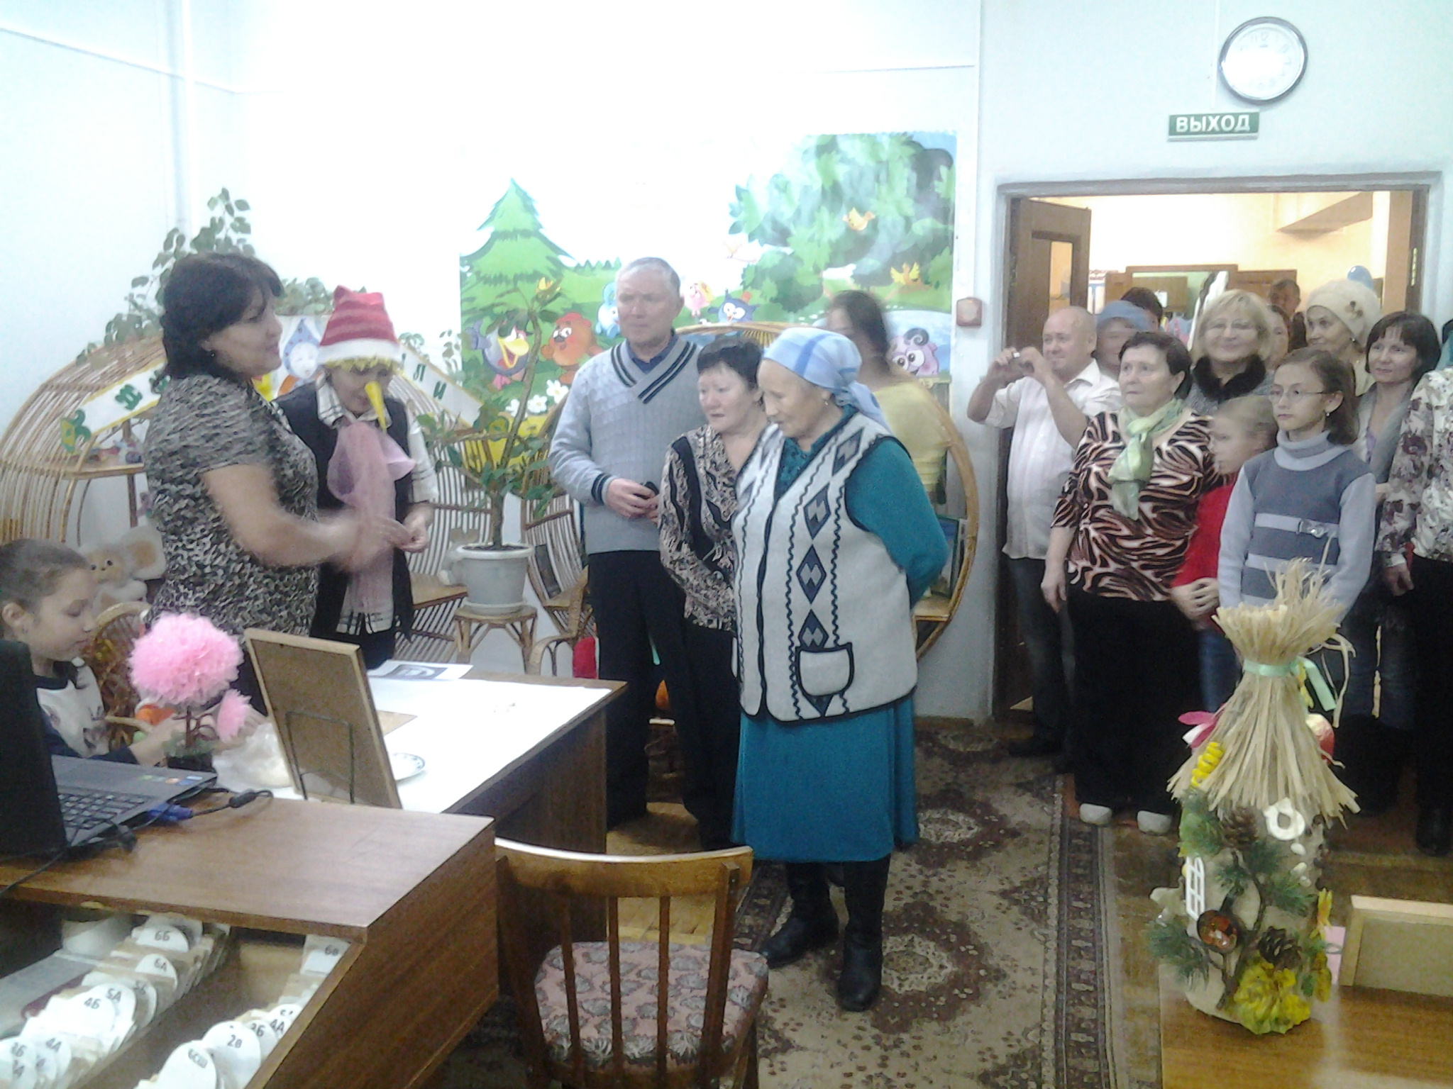

Slide 14
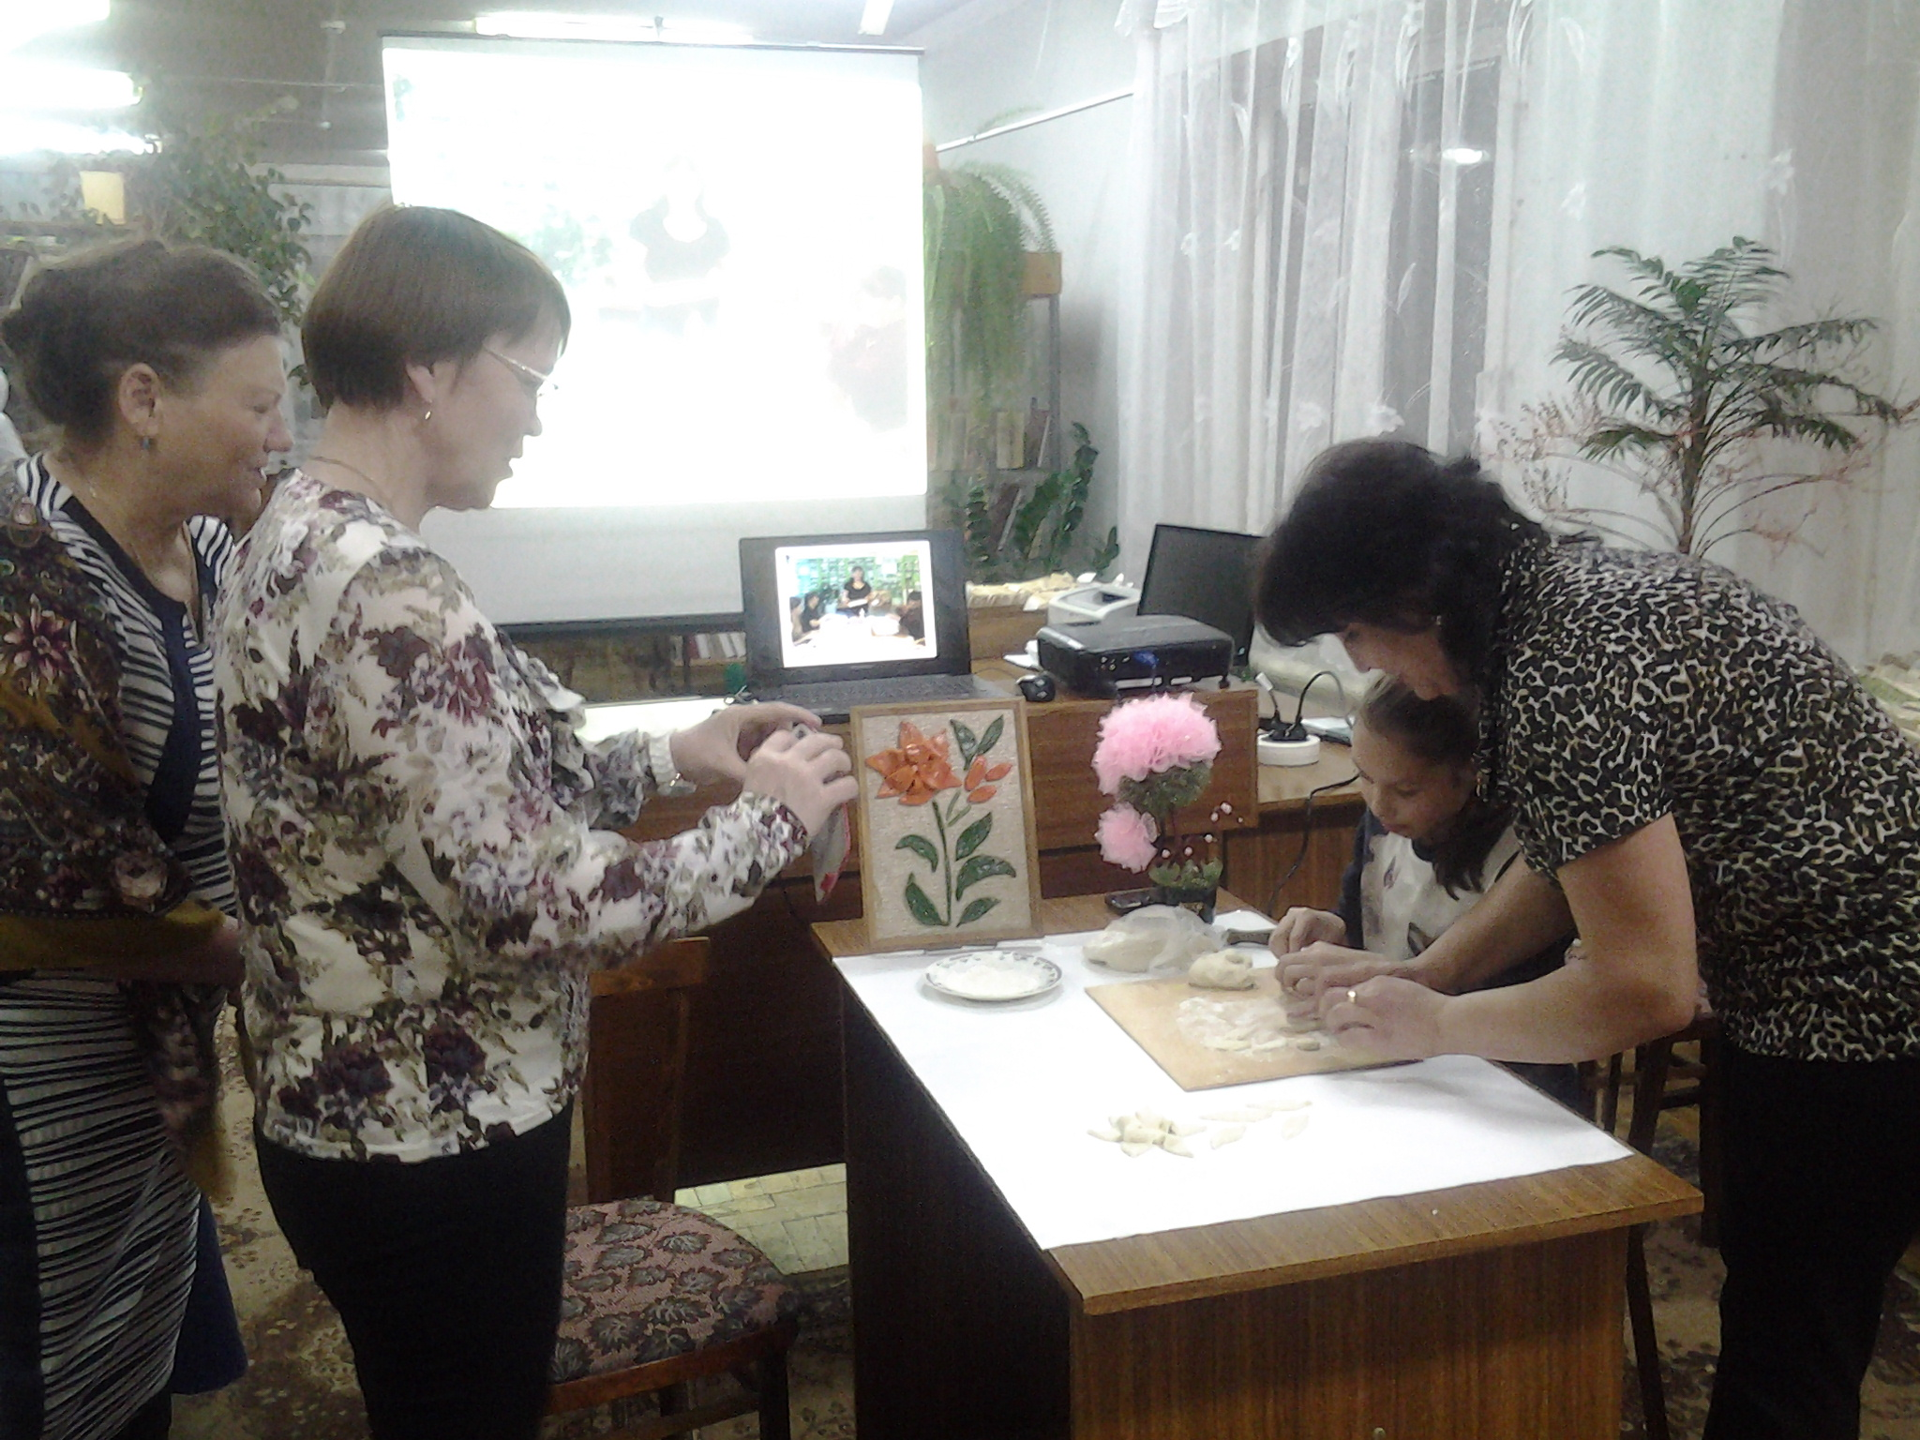

Slide 15
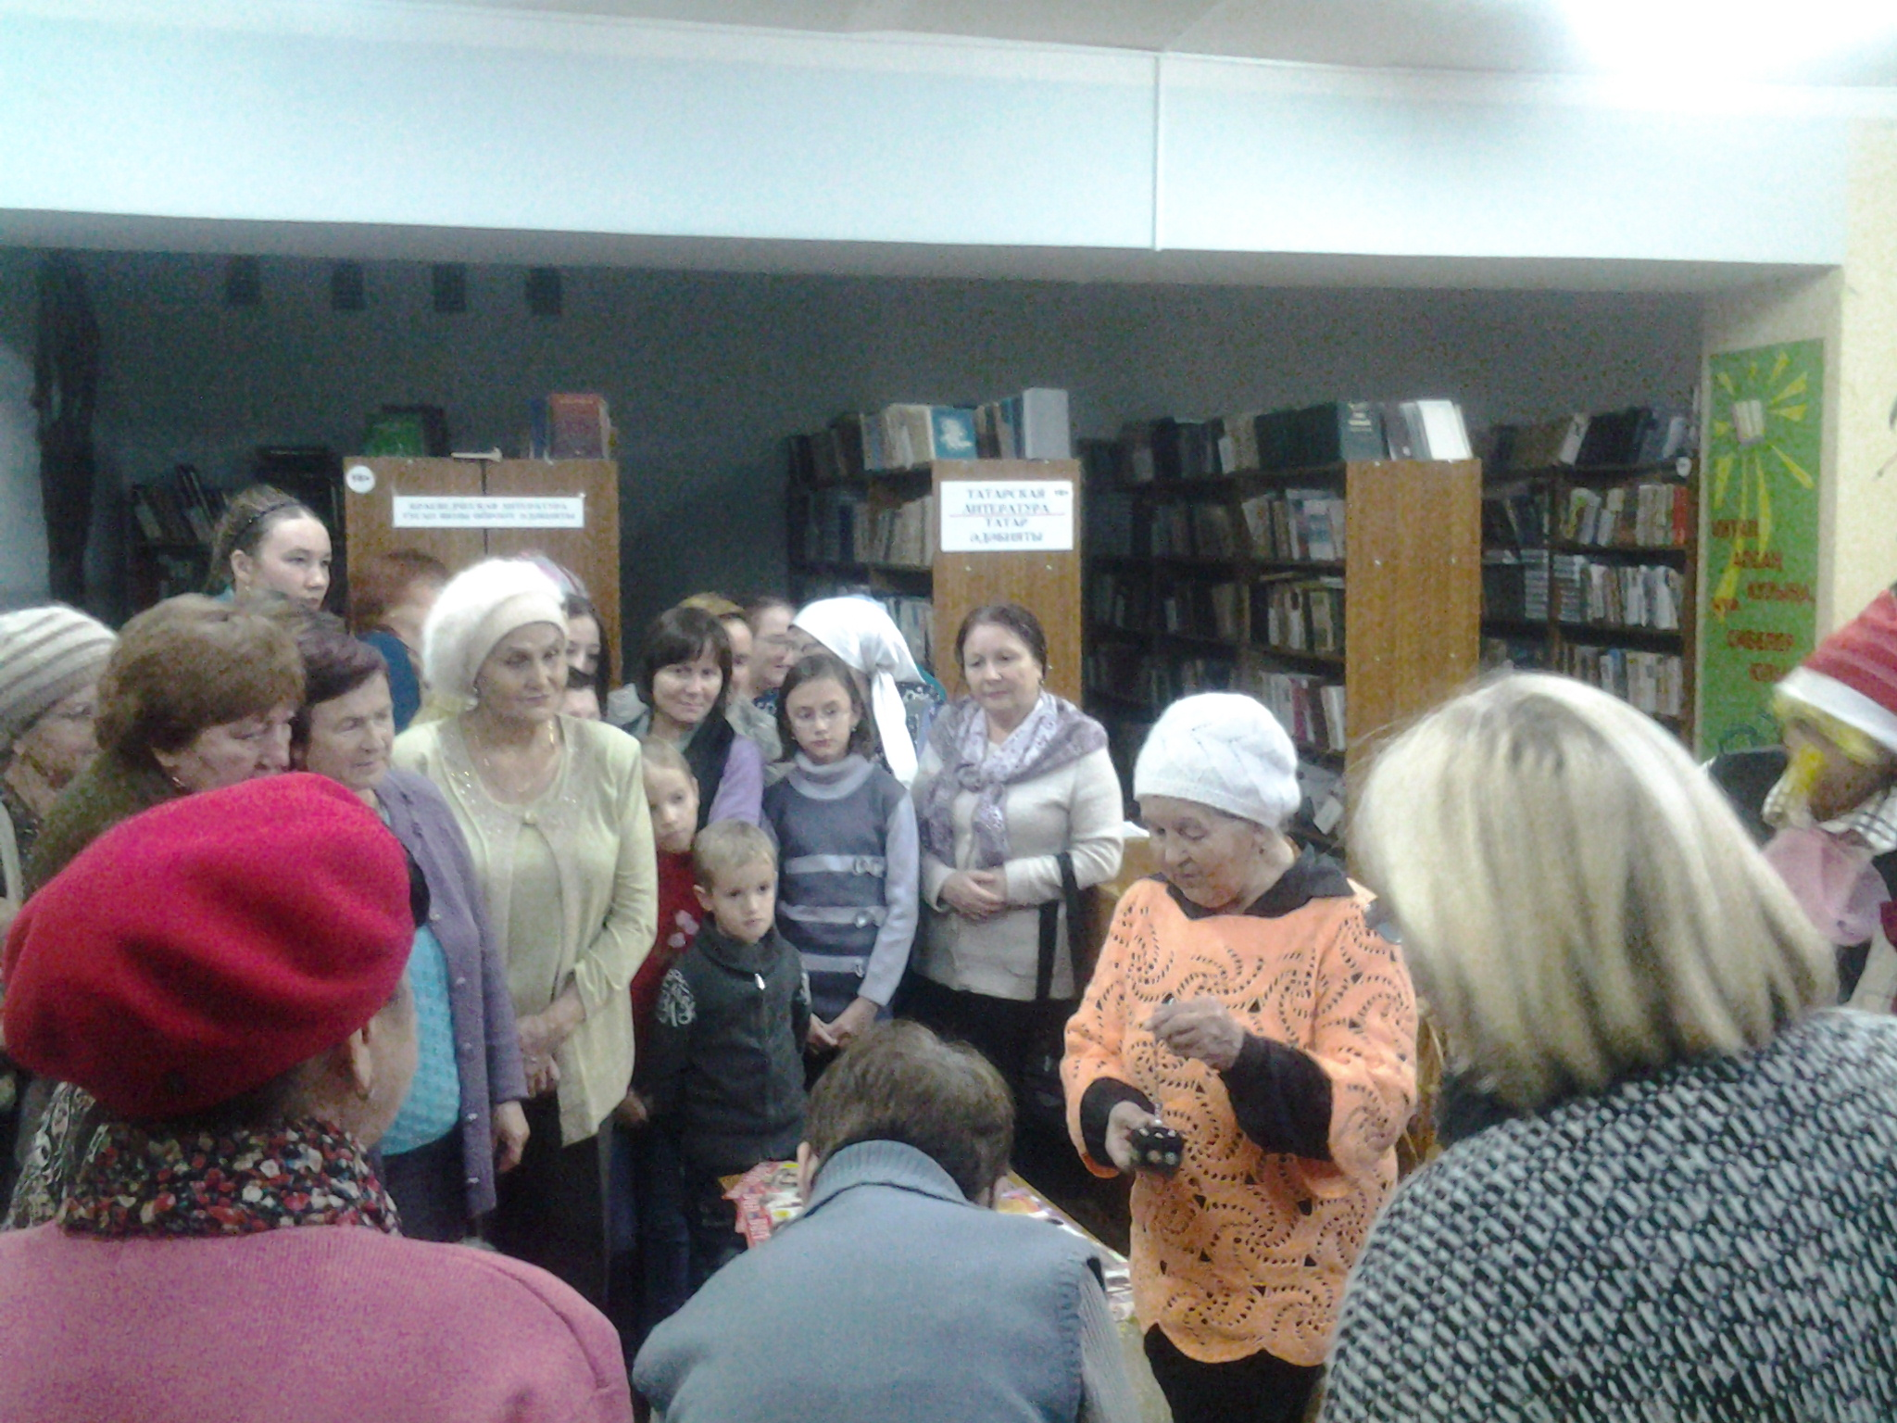

Slide 16
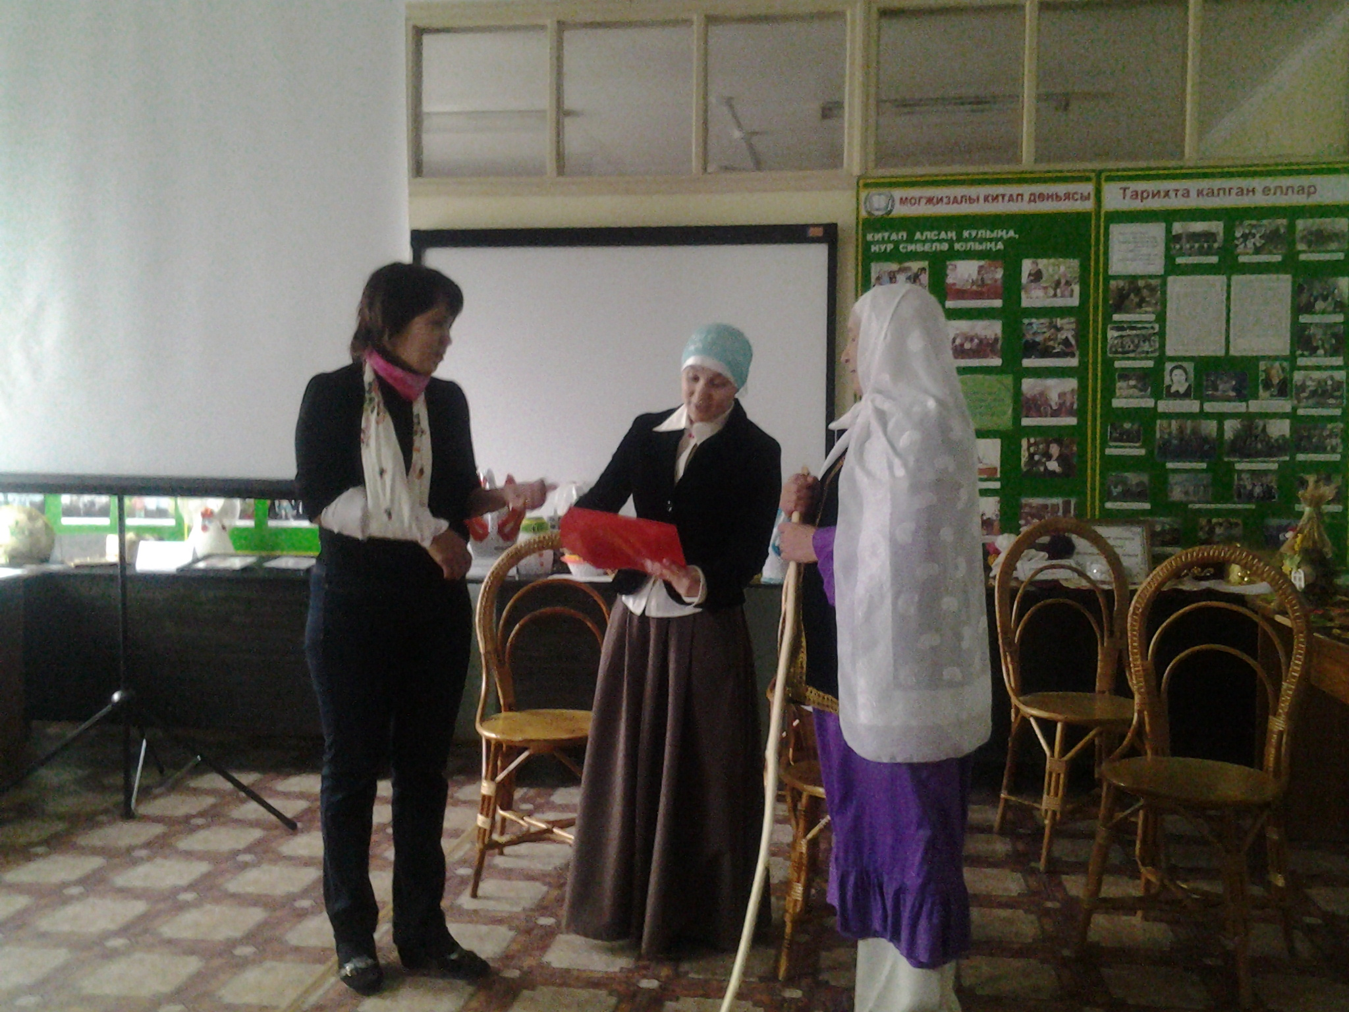

Slide 17
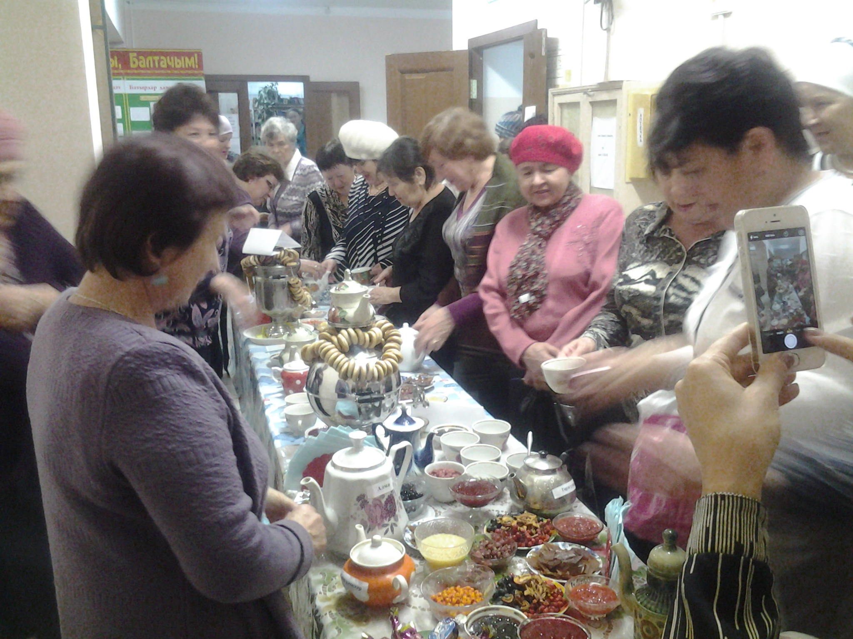

Slide 18
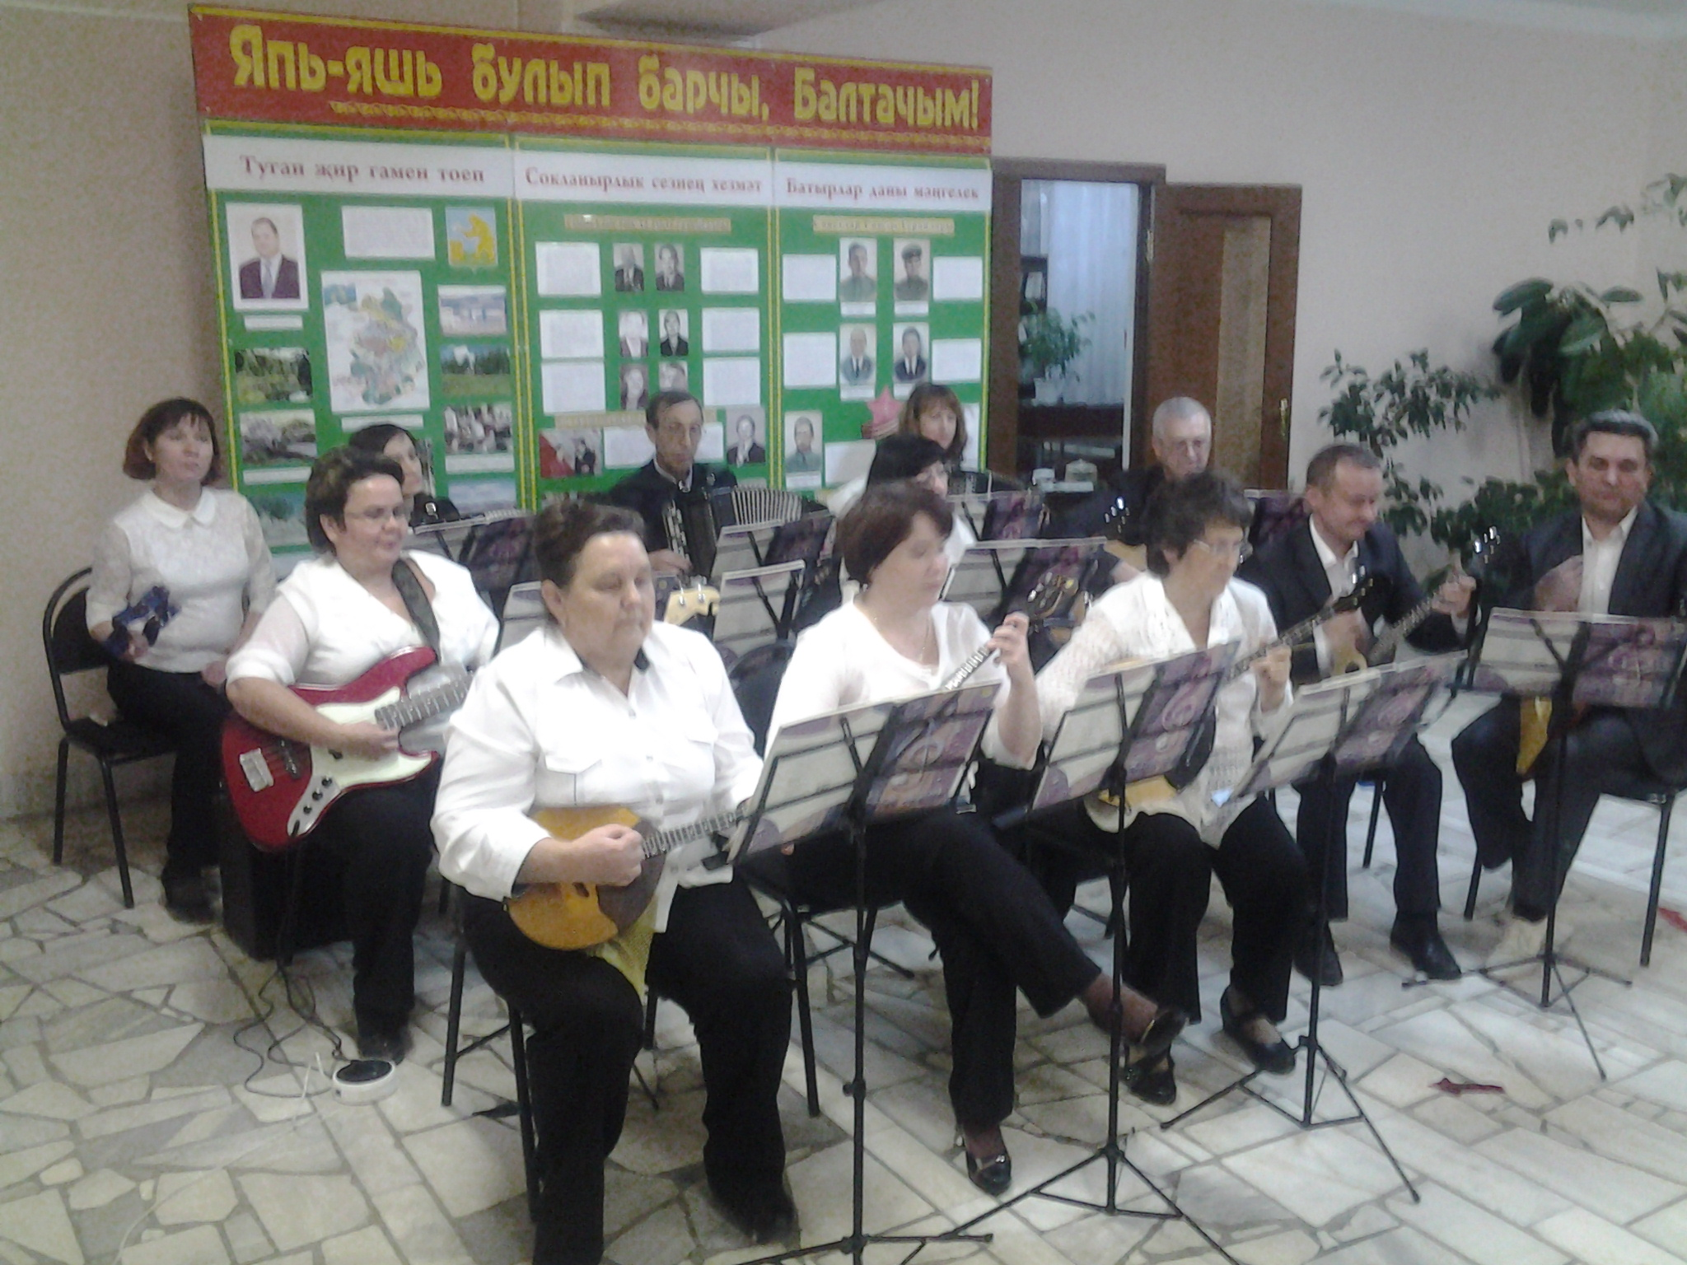

Slide 19
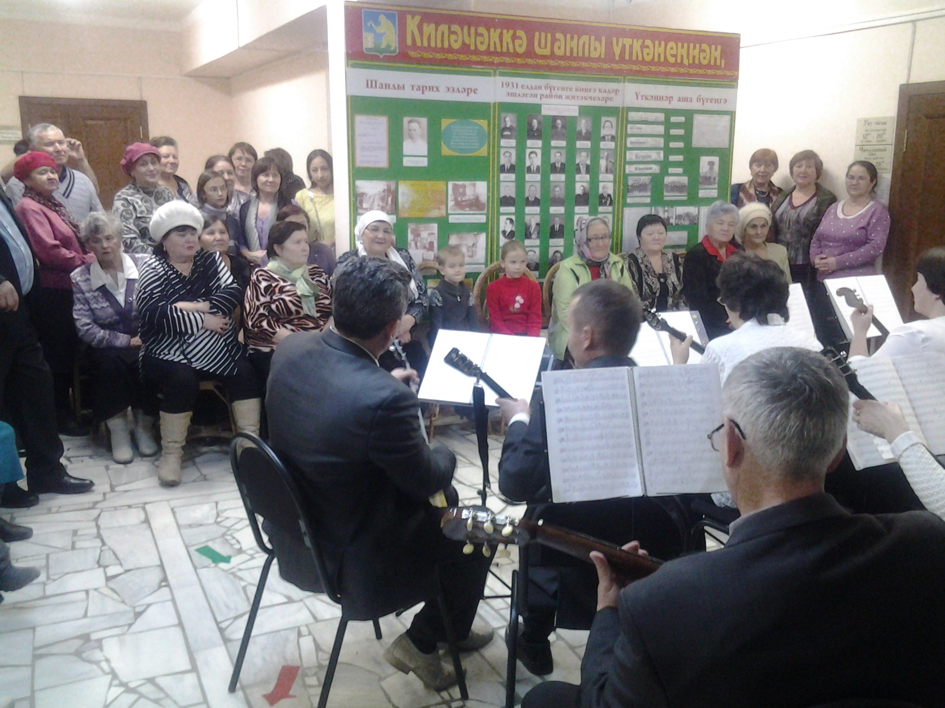

Slide 20
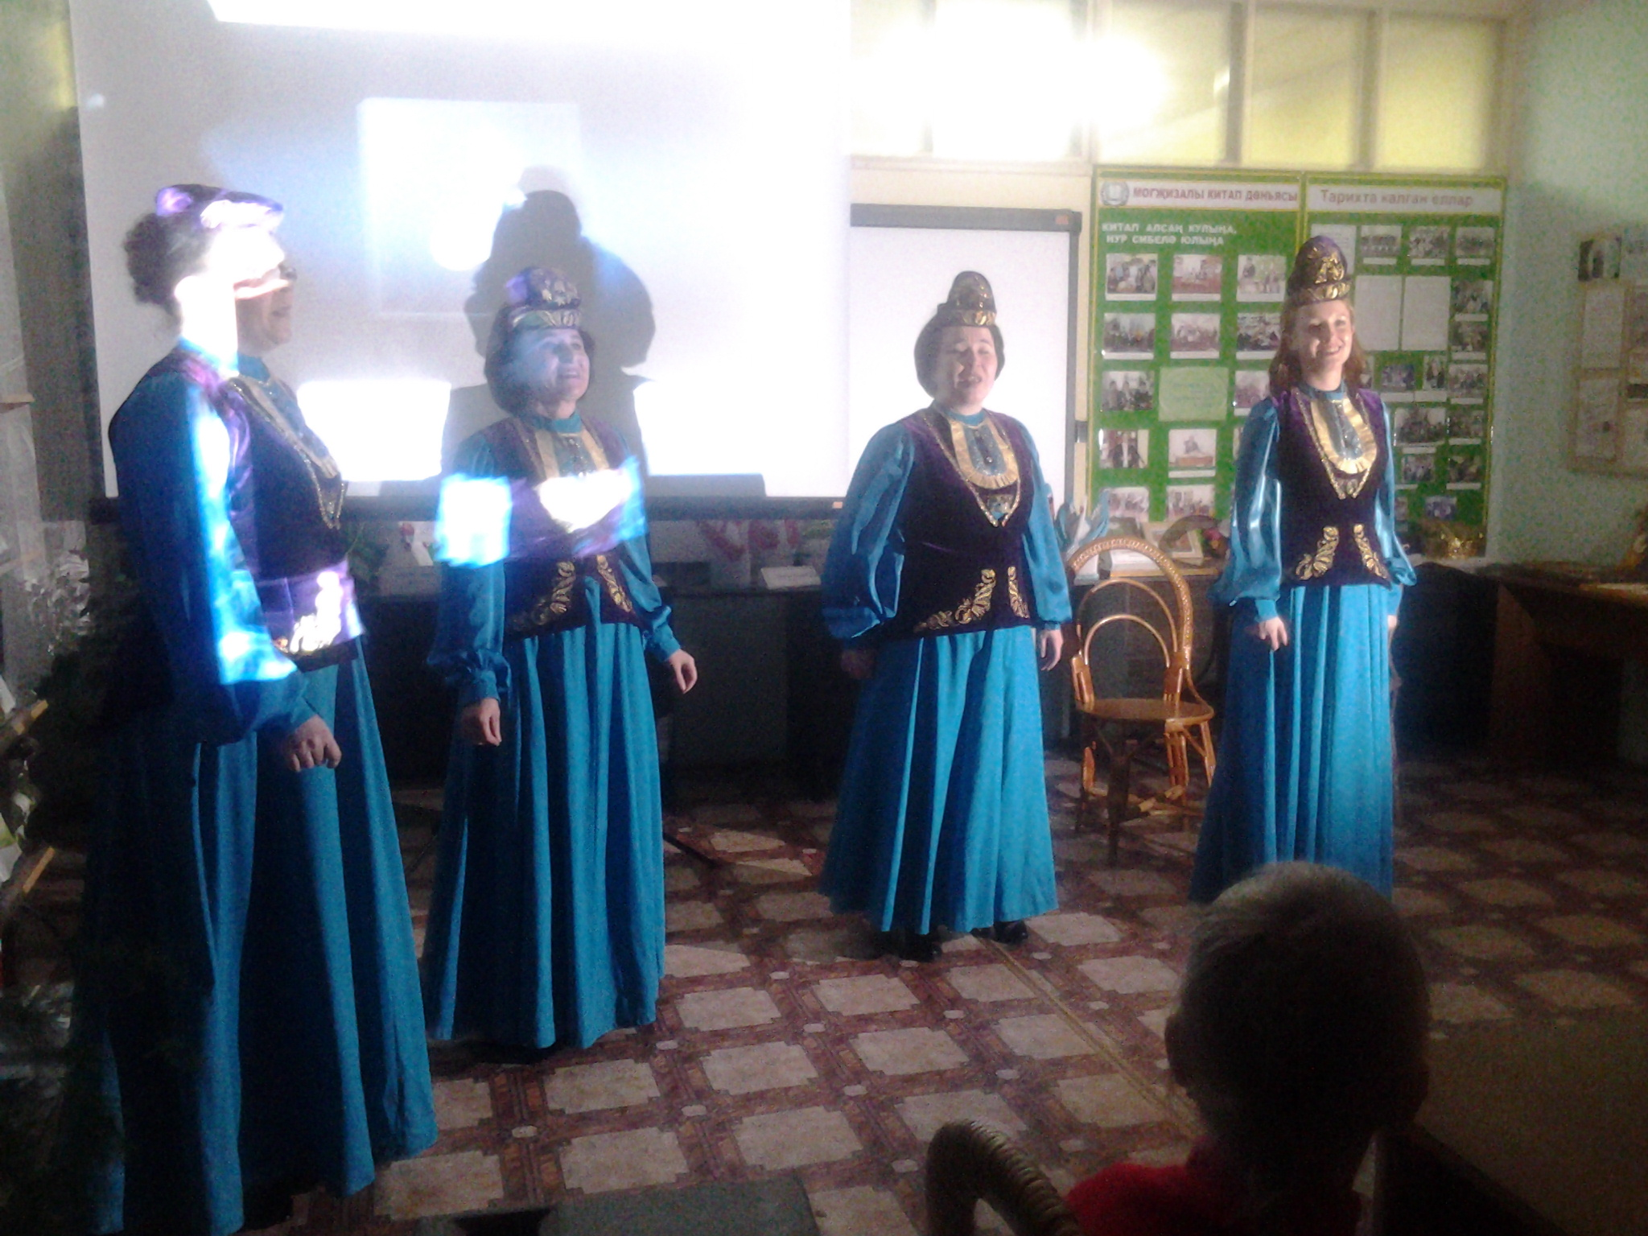

Slide 21
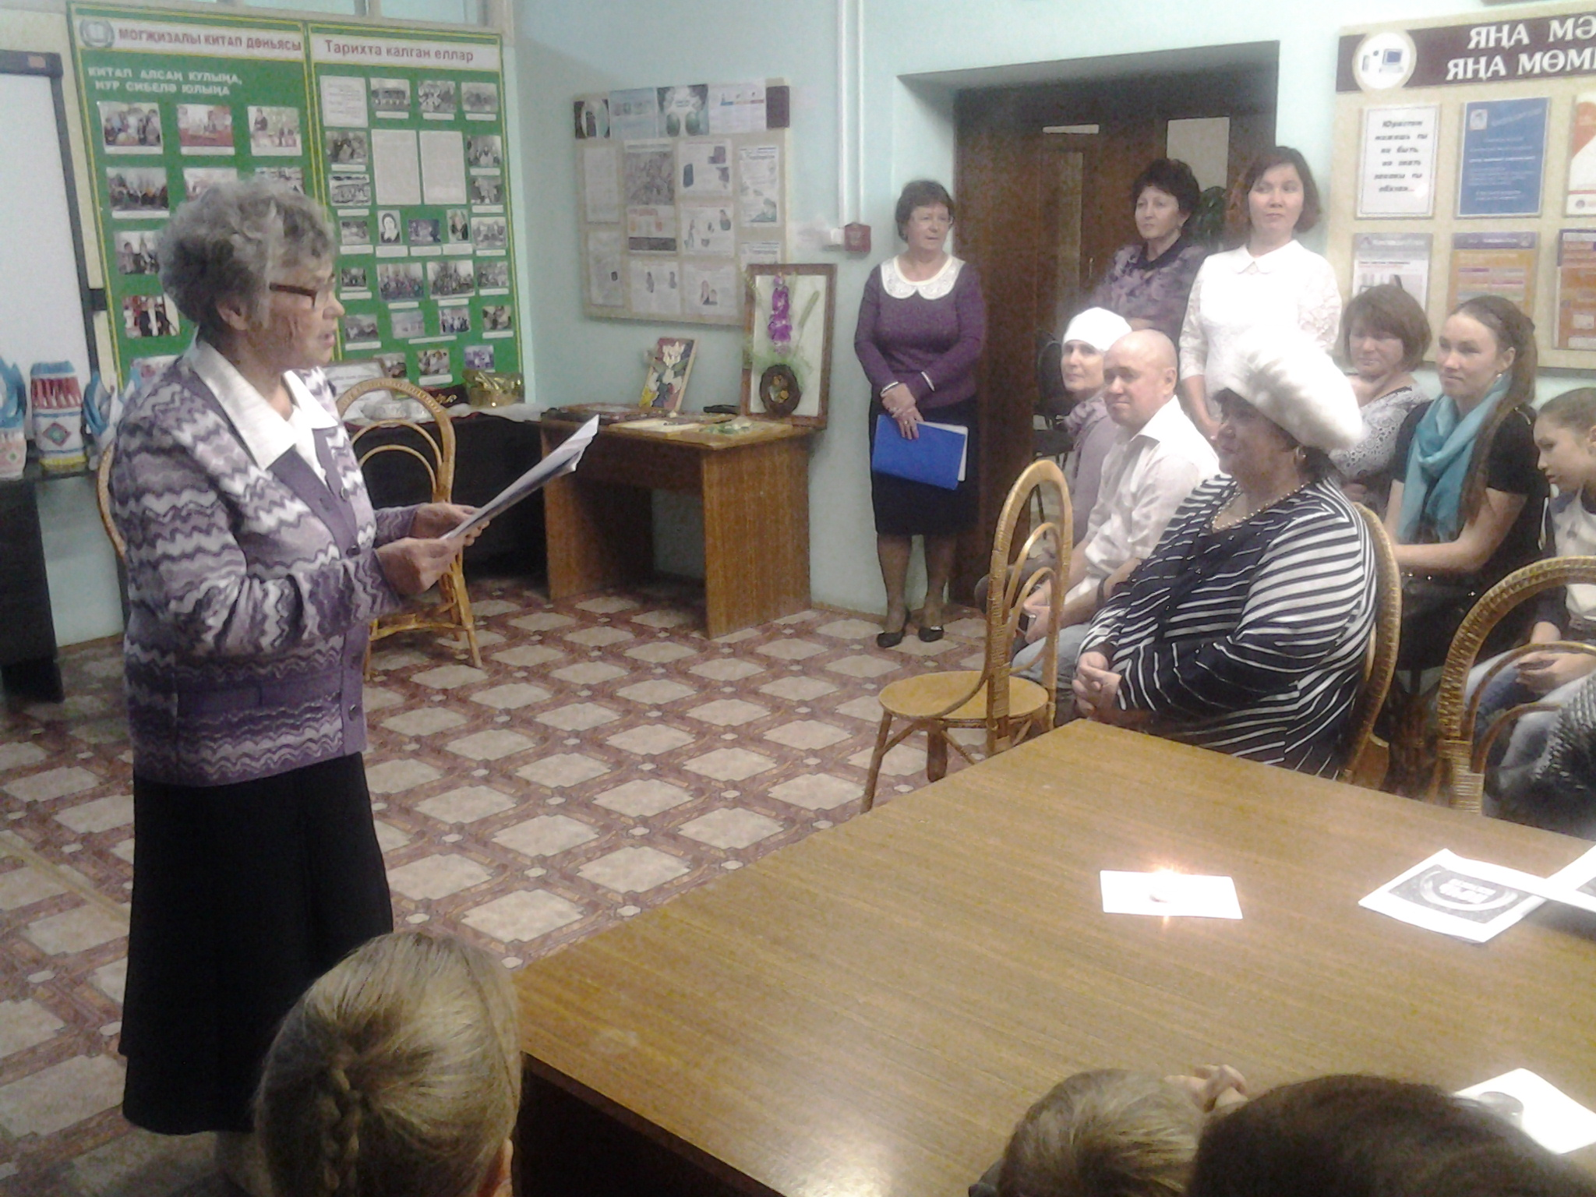

Slide 22
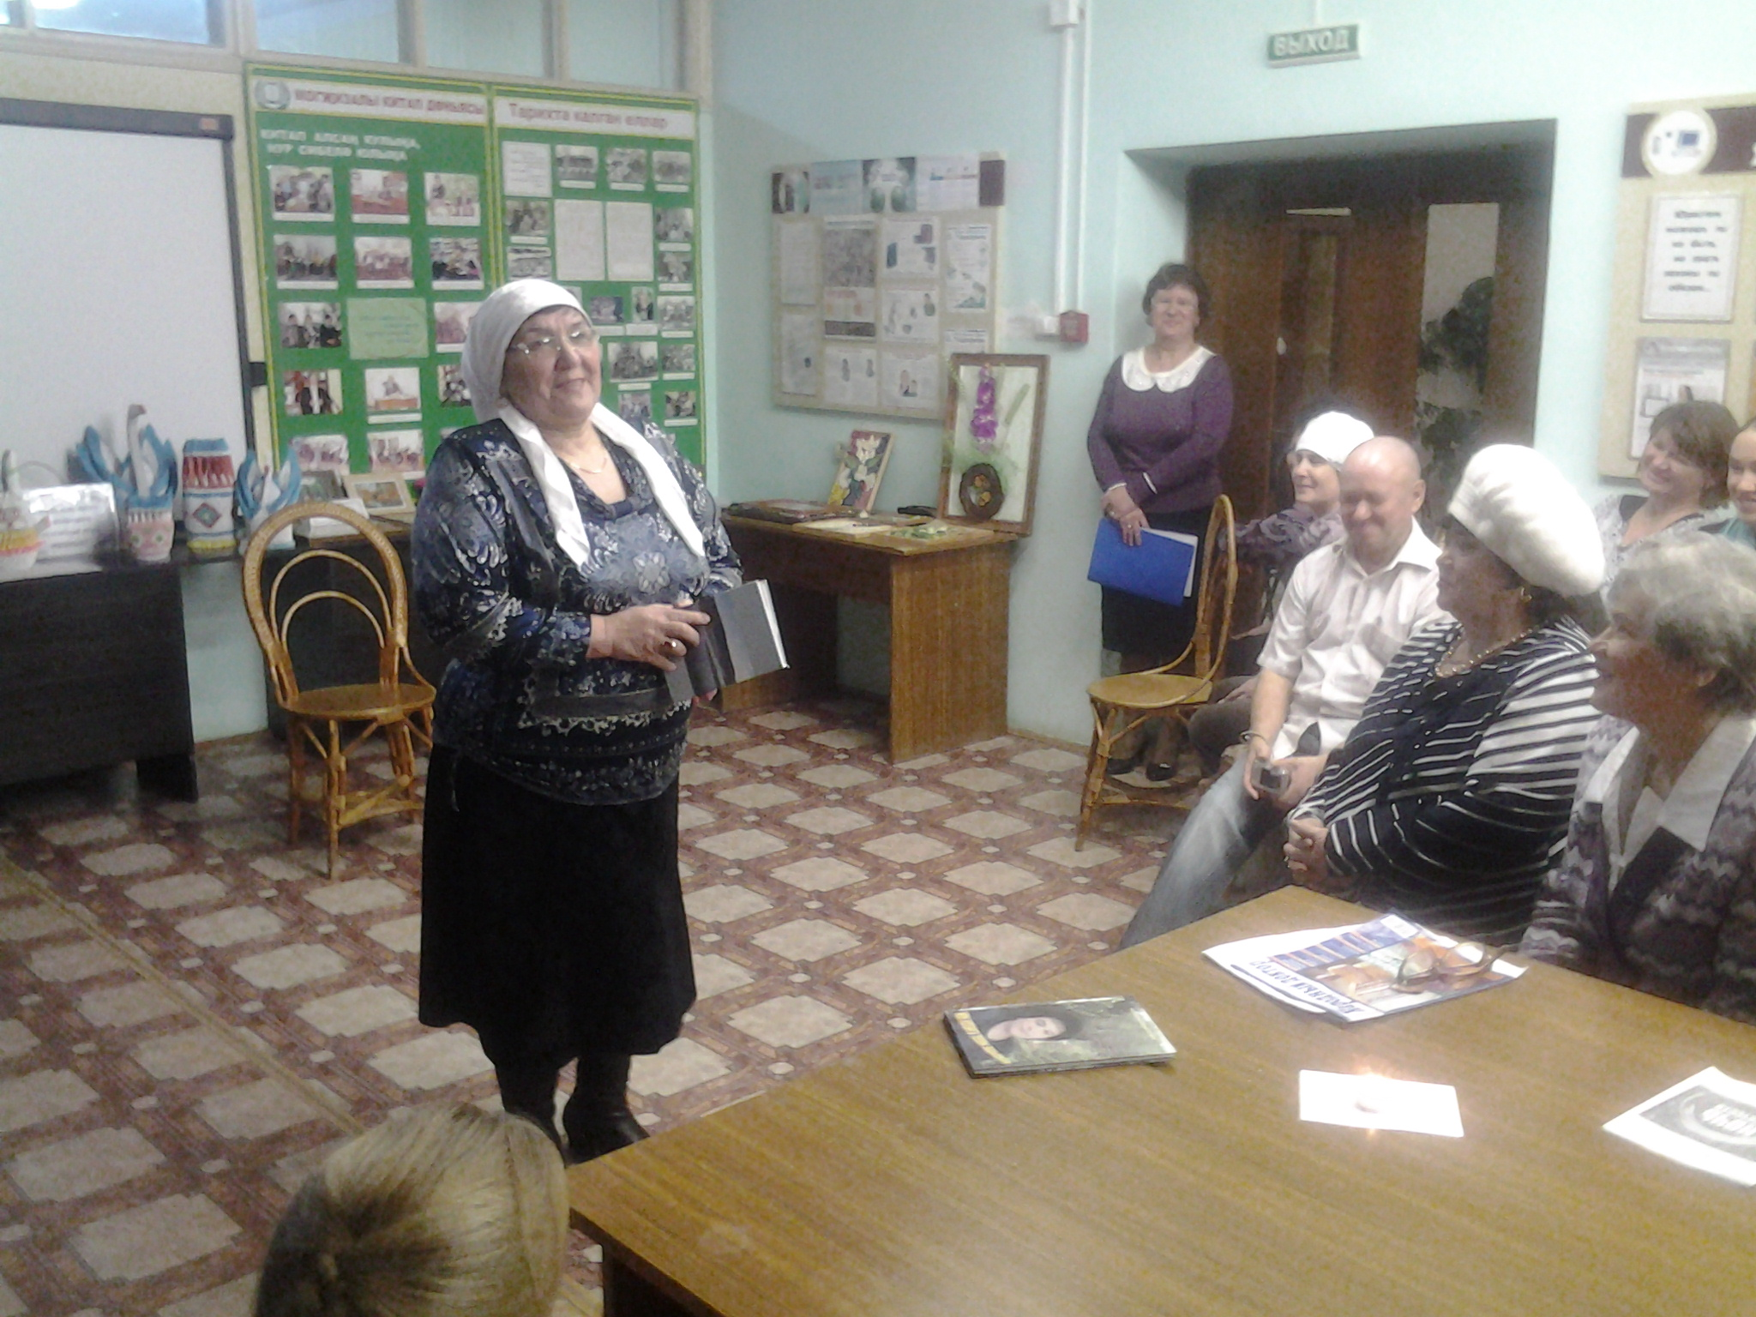

Slide 23
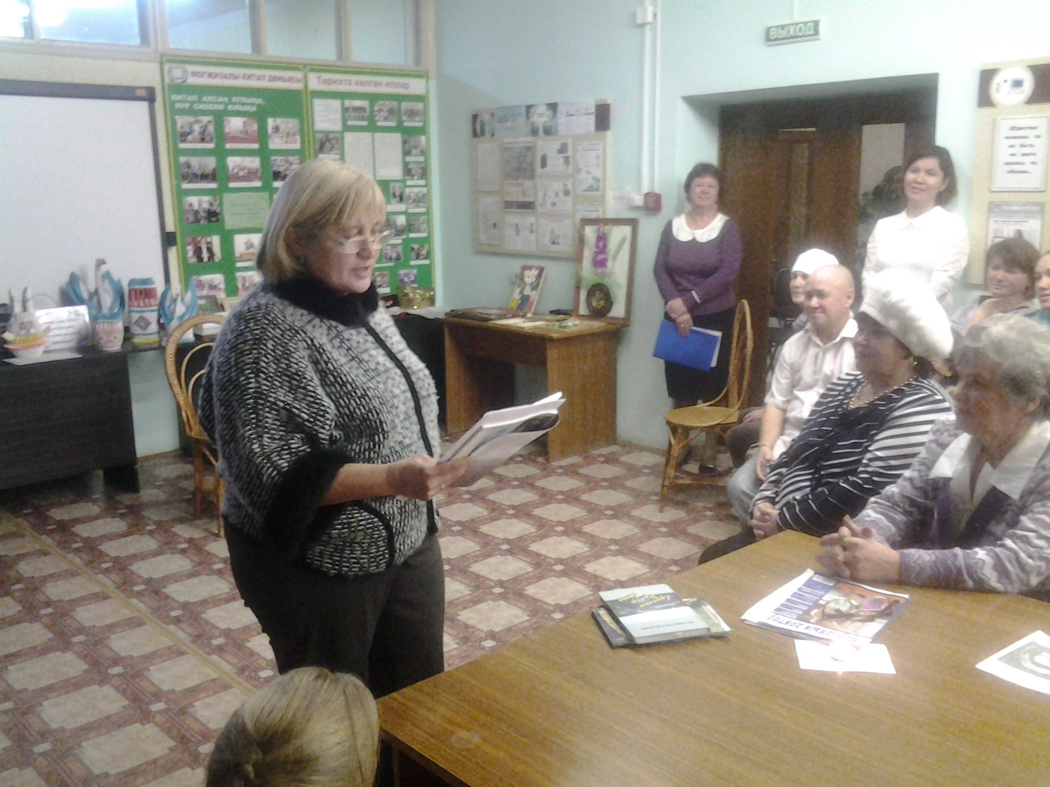

Slide 24
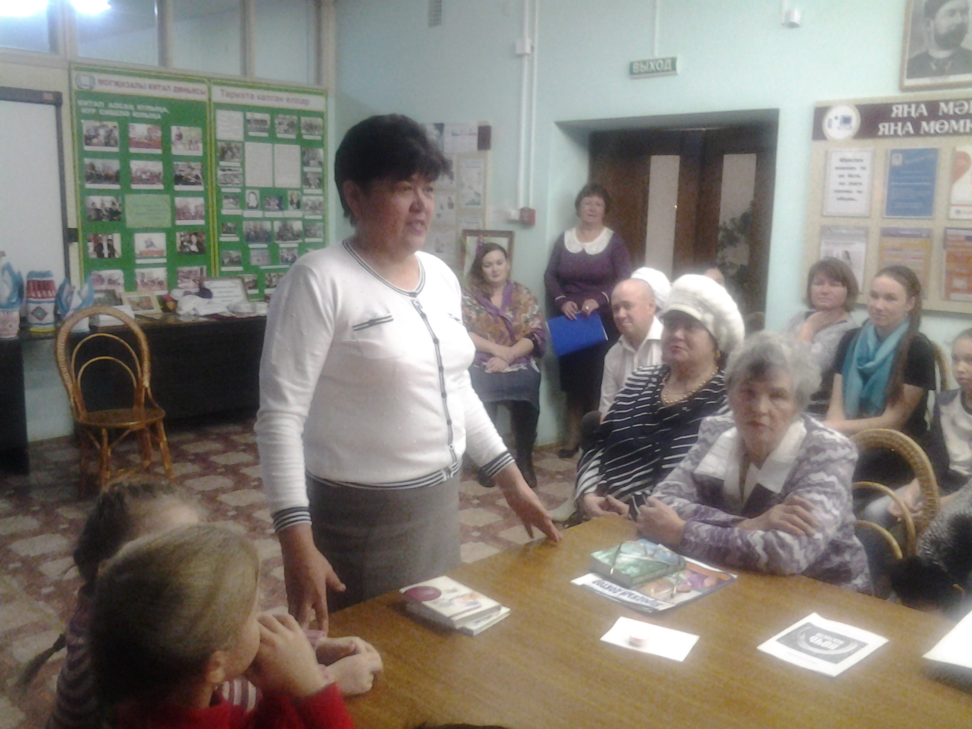

Slide 25
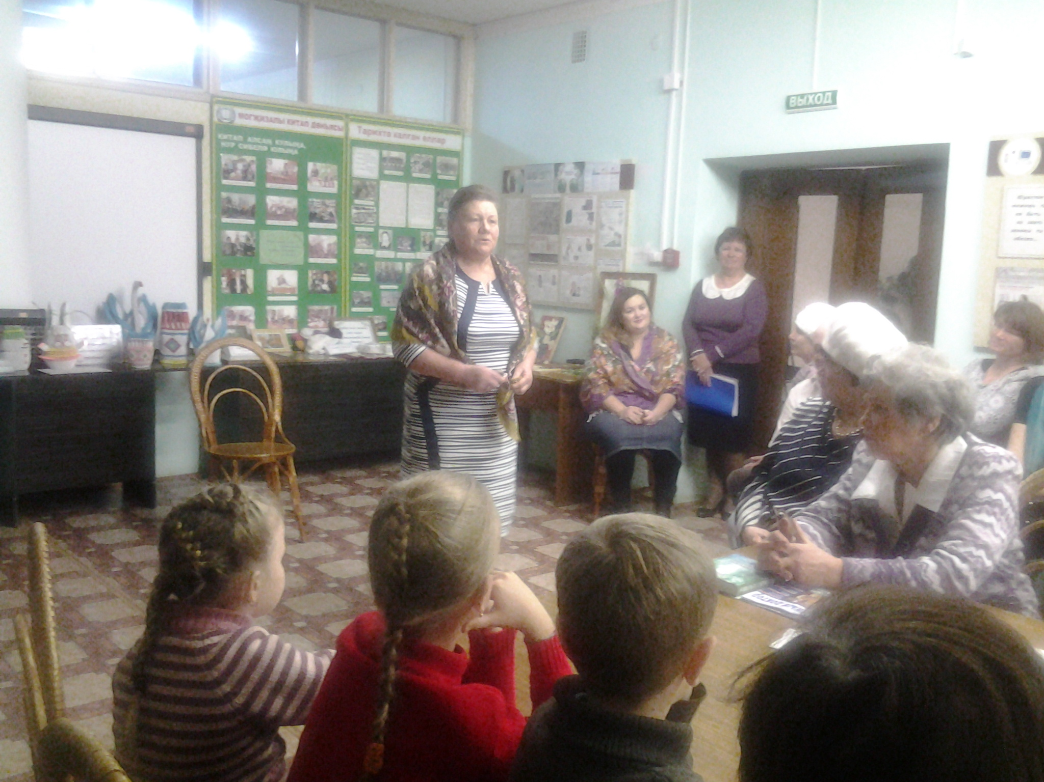

Slide 26
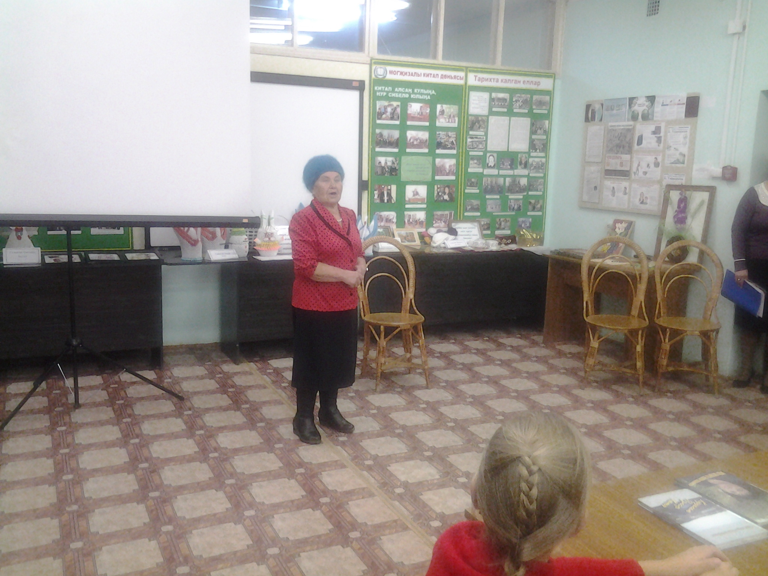

Slide 27
